Slide 1


Межвузовский кампус и УУНИТ: новые возможности для развития технического и естественно-научного образования
Базунова Марина Викторовна, кандидат химических наук, доцент кафедры высокомолекулярных соединений и общей химической технологии ИХЗЧС ФГБОУ ВО УУНиТ

Slide 2
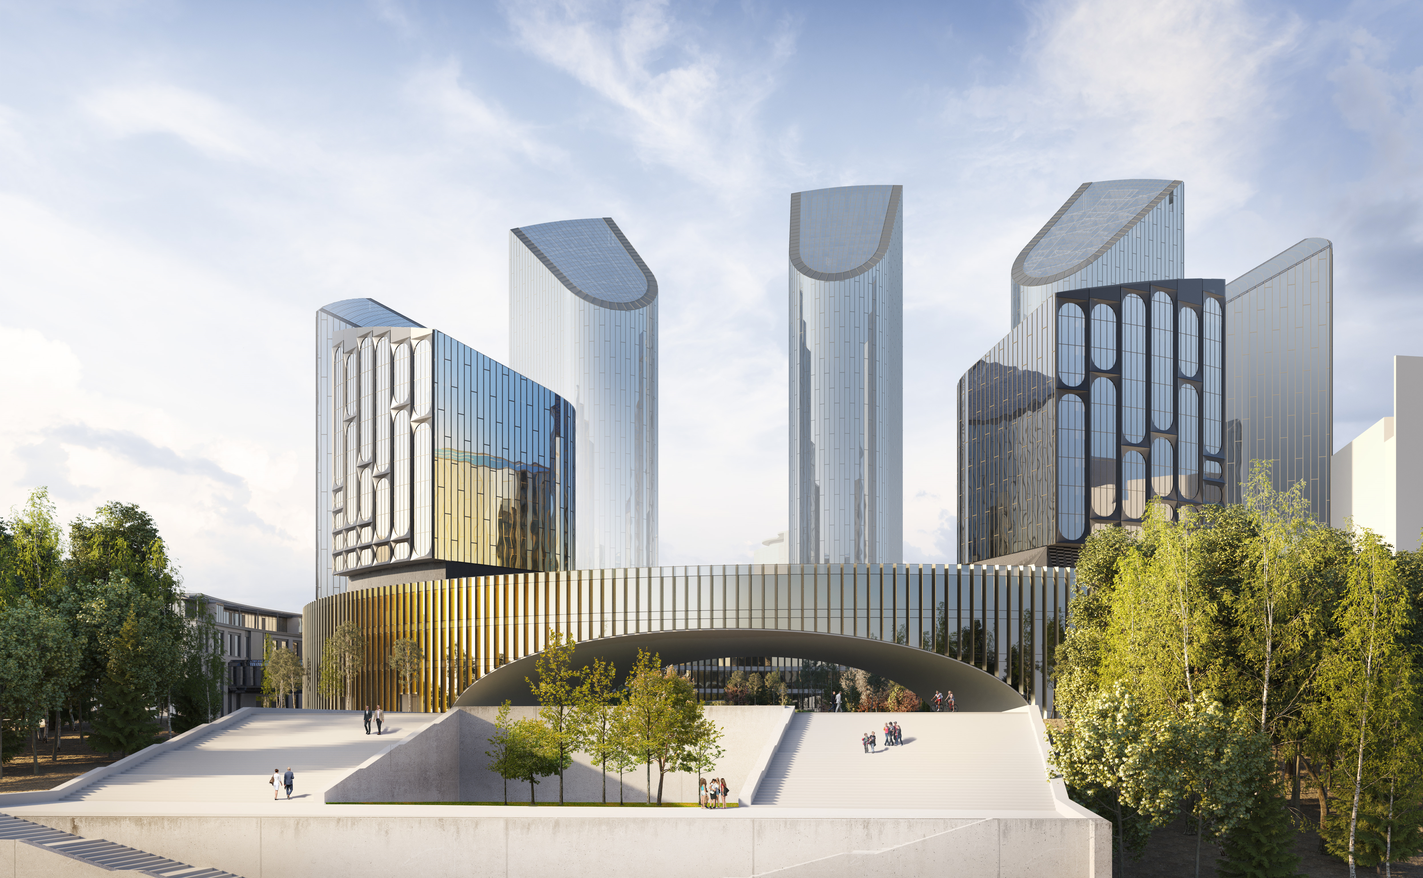
Межвузовский кампус Евразийского НОЦ

Slide 3
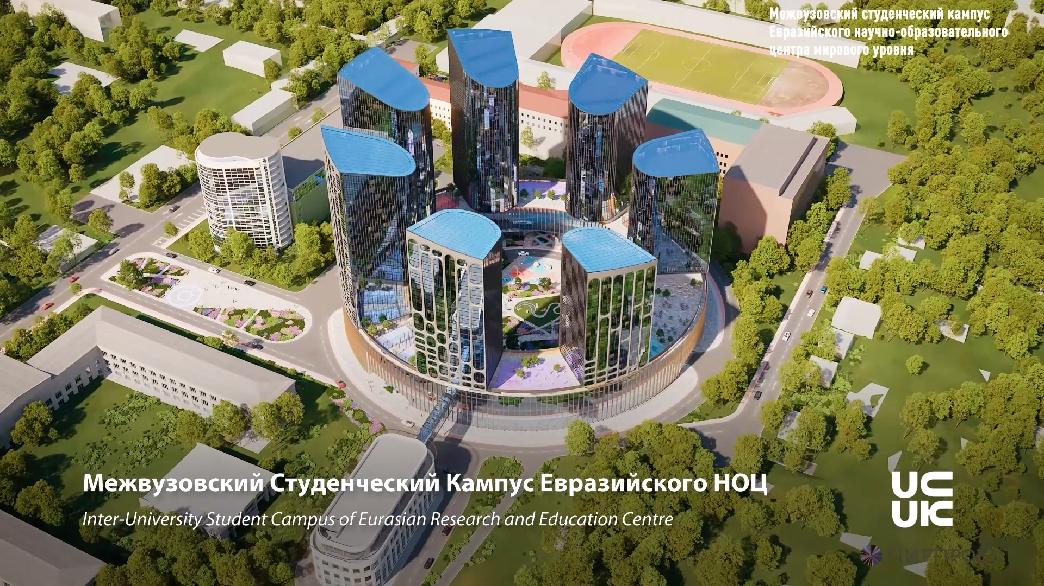
Межвузовский кампус – это единая научно-образовательная среда, объединяющая ресурсы пяти ведущих университетов Республики Башкортостан: УУНиТ, БГМУ, УГНТУ, БашГАУ и БГПУ. Он обеспечивает доступ студентов и молодых учёных к общей инфраструктуре: лабораториям, образовательным программам и проектным трекам – вне зависимости от принадлежности к конкретному вузу. Это формирует принцип открытой науки и образования, а также сквозную модель подготовки «от школы до индустрии».

Slide 4
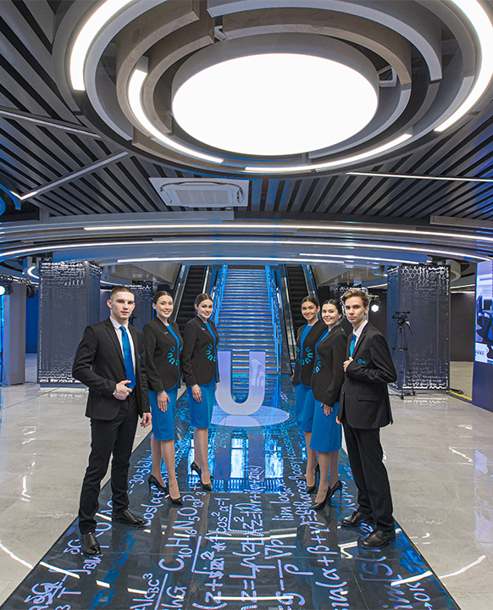
Кампус является физической и инфраструктурной основой Евразийского НОЦ мирового уровня, обеспечивая реализацию междисциплинарных проектов университетов, научных организаций и индустриальных партнёров. На практике это означает создание единого контура, где научные разработки сразу проходят путь от идеи до внедрения в экономику и промышленность.
Ключевая миссия проекта – формирование современной среды генерации знаний и технологий, развитие человеческого капитала и ускорение трансфера научных разработок в экономику. Кампус формирует модель непрерывного образовательного пути «от школы до индустрии», объединяя раннюю профориентацию, университетское обучение, исследования и последующее трудоустройство в высокотехнологичных секторах.

Slide 5
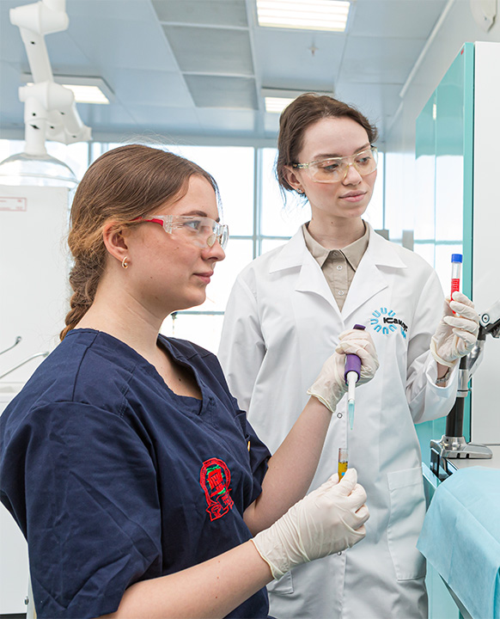
В широком смысле кампус – это не просто инфраструктура, а комплексная экосистема площадью 142 468 м², объединяющая образование, науку, инновации, молодежную политику и городскую среду. Проект реализуется в рамках федеральной программы создания сети университетских кампусов, инициированной по поручению Президента России в 2021 году, и входит в число восьми победителей первого конкурсного отбора Минобрнауки РФ.
Проект реализуется в 2023–2027 годах с общим объёмом инвестиций 27,01 млрд рублей (до 28,5 млрд по ФЭМ) и рассчитан на размещение более 4 тысяч человек в жилой инфраструктуре. Кампус включает учебные, научные, жилые и общественные пространства, а также офисы индустриальных партнёров и технологические зоны.
Строительство ведётся в две очереди. Первая очередь – IQ-парк (37,5 тыс. м²) – введена в декабре 2023 года и открыта 1 февраля 2024 года. Вторая очередь включает Геномный центр (5 тыс. м², открыт 4 апреля 2025 года) и Главное здание площадью 100 тыс. м², ввод которого запланирован на 2027 год.

Slide 6
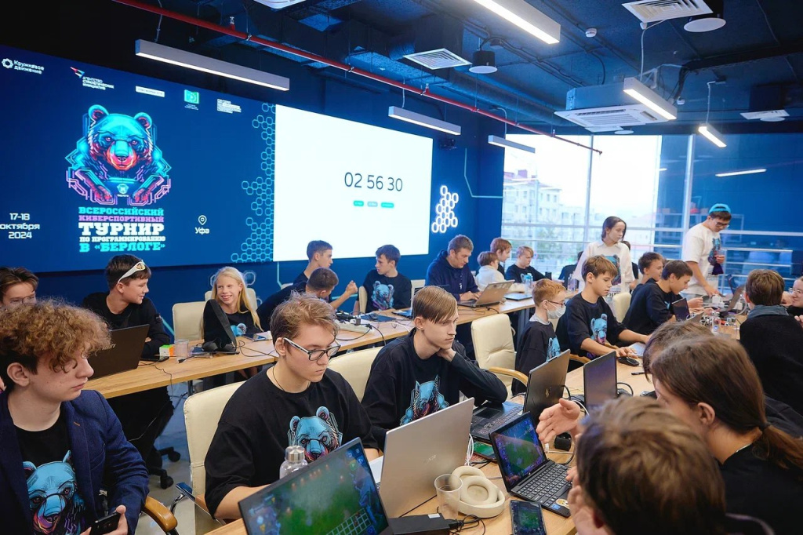
Создание сети современных кампусов является федеральным проектом, реализуемым в рамках национального проекта «Молодёжь и дети». Его ключевая цель – формирование современной, комфортной и технологичной инфраструктуры для профессионального и личностного развития молодёжи, а также повышение качества условий проживания студентов в университетских кампусах и общежитиях.

Slide 7
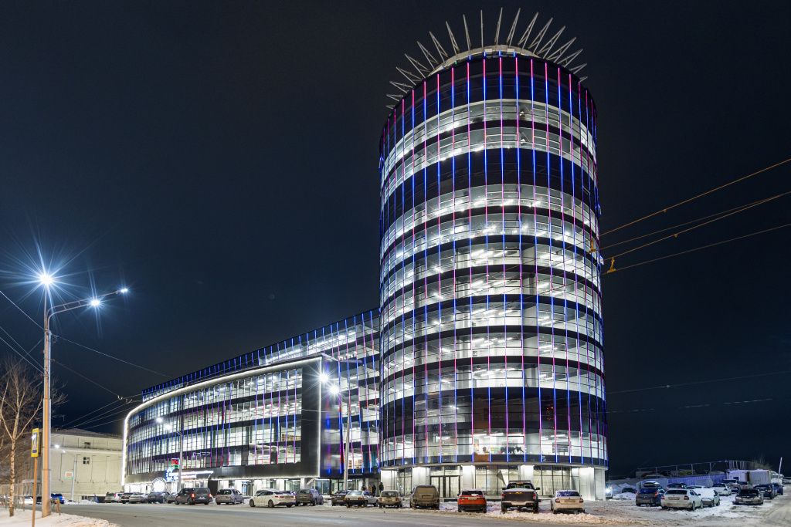
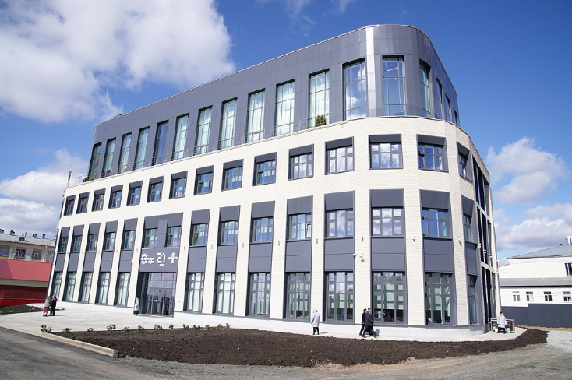
Торжественный запуск кампуса начался с ввода IQ-парка – первого действующего объекта, ставшего научно-образовательным и инновационным технопарком. Здесь размещены 22 университетские лаборатории, 25 офисов индустриальных партнёров, стартап-студия и центр предпринимательства, что позволило сразу запустить полный цикл исследовательской и проектной деятельности.
Геномный центр стал ключевым объектом второй очереди. Он объединяет Центр интеллектуальной генетики Уфимского федерального исследовательского центра РАН и образовательный кластер «Школа 21+» Сбера. Центр развивает направления генетики, биоинформатики, ИИ и персонализированной медицины, продолжая сильную региональную школу, где выявлены гены более чем 20 наследственных заболеваний и созданы ДНК-тест-системы.

Slide 8
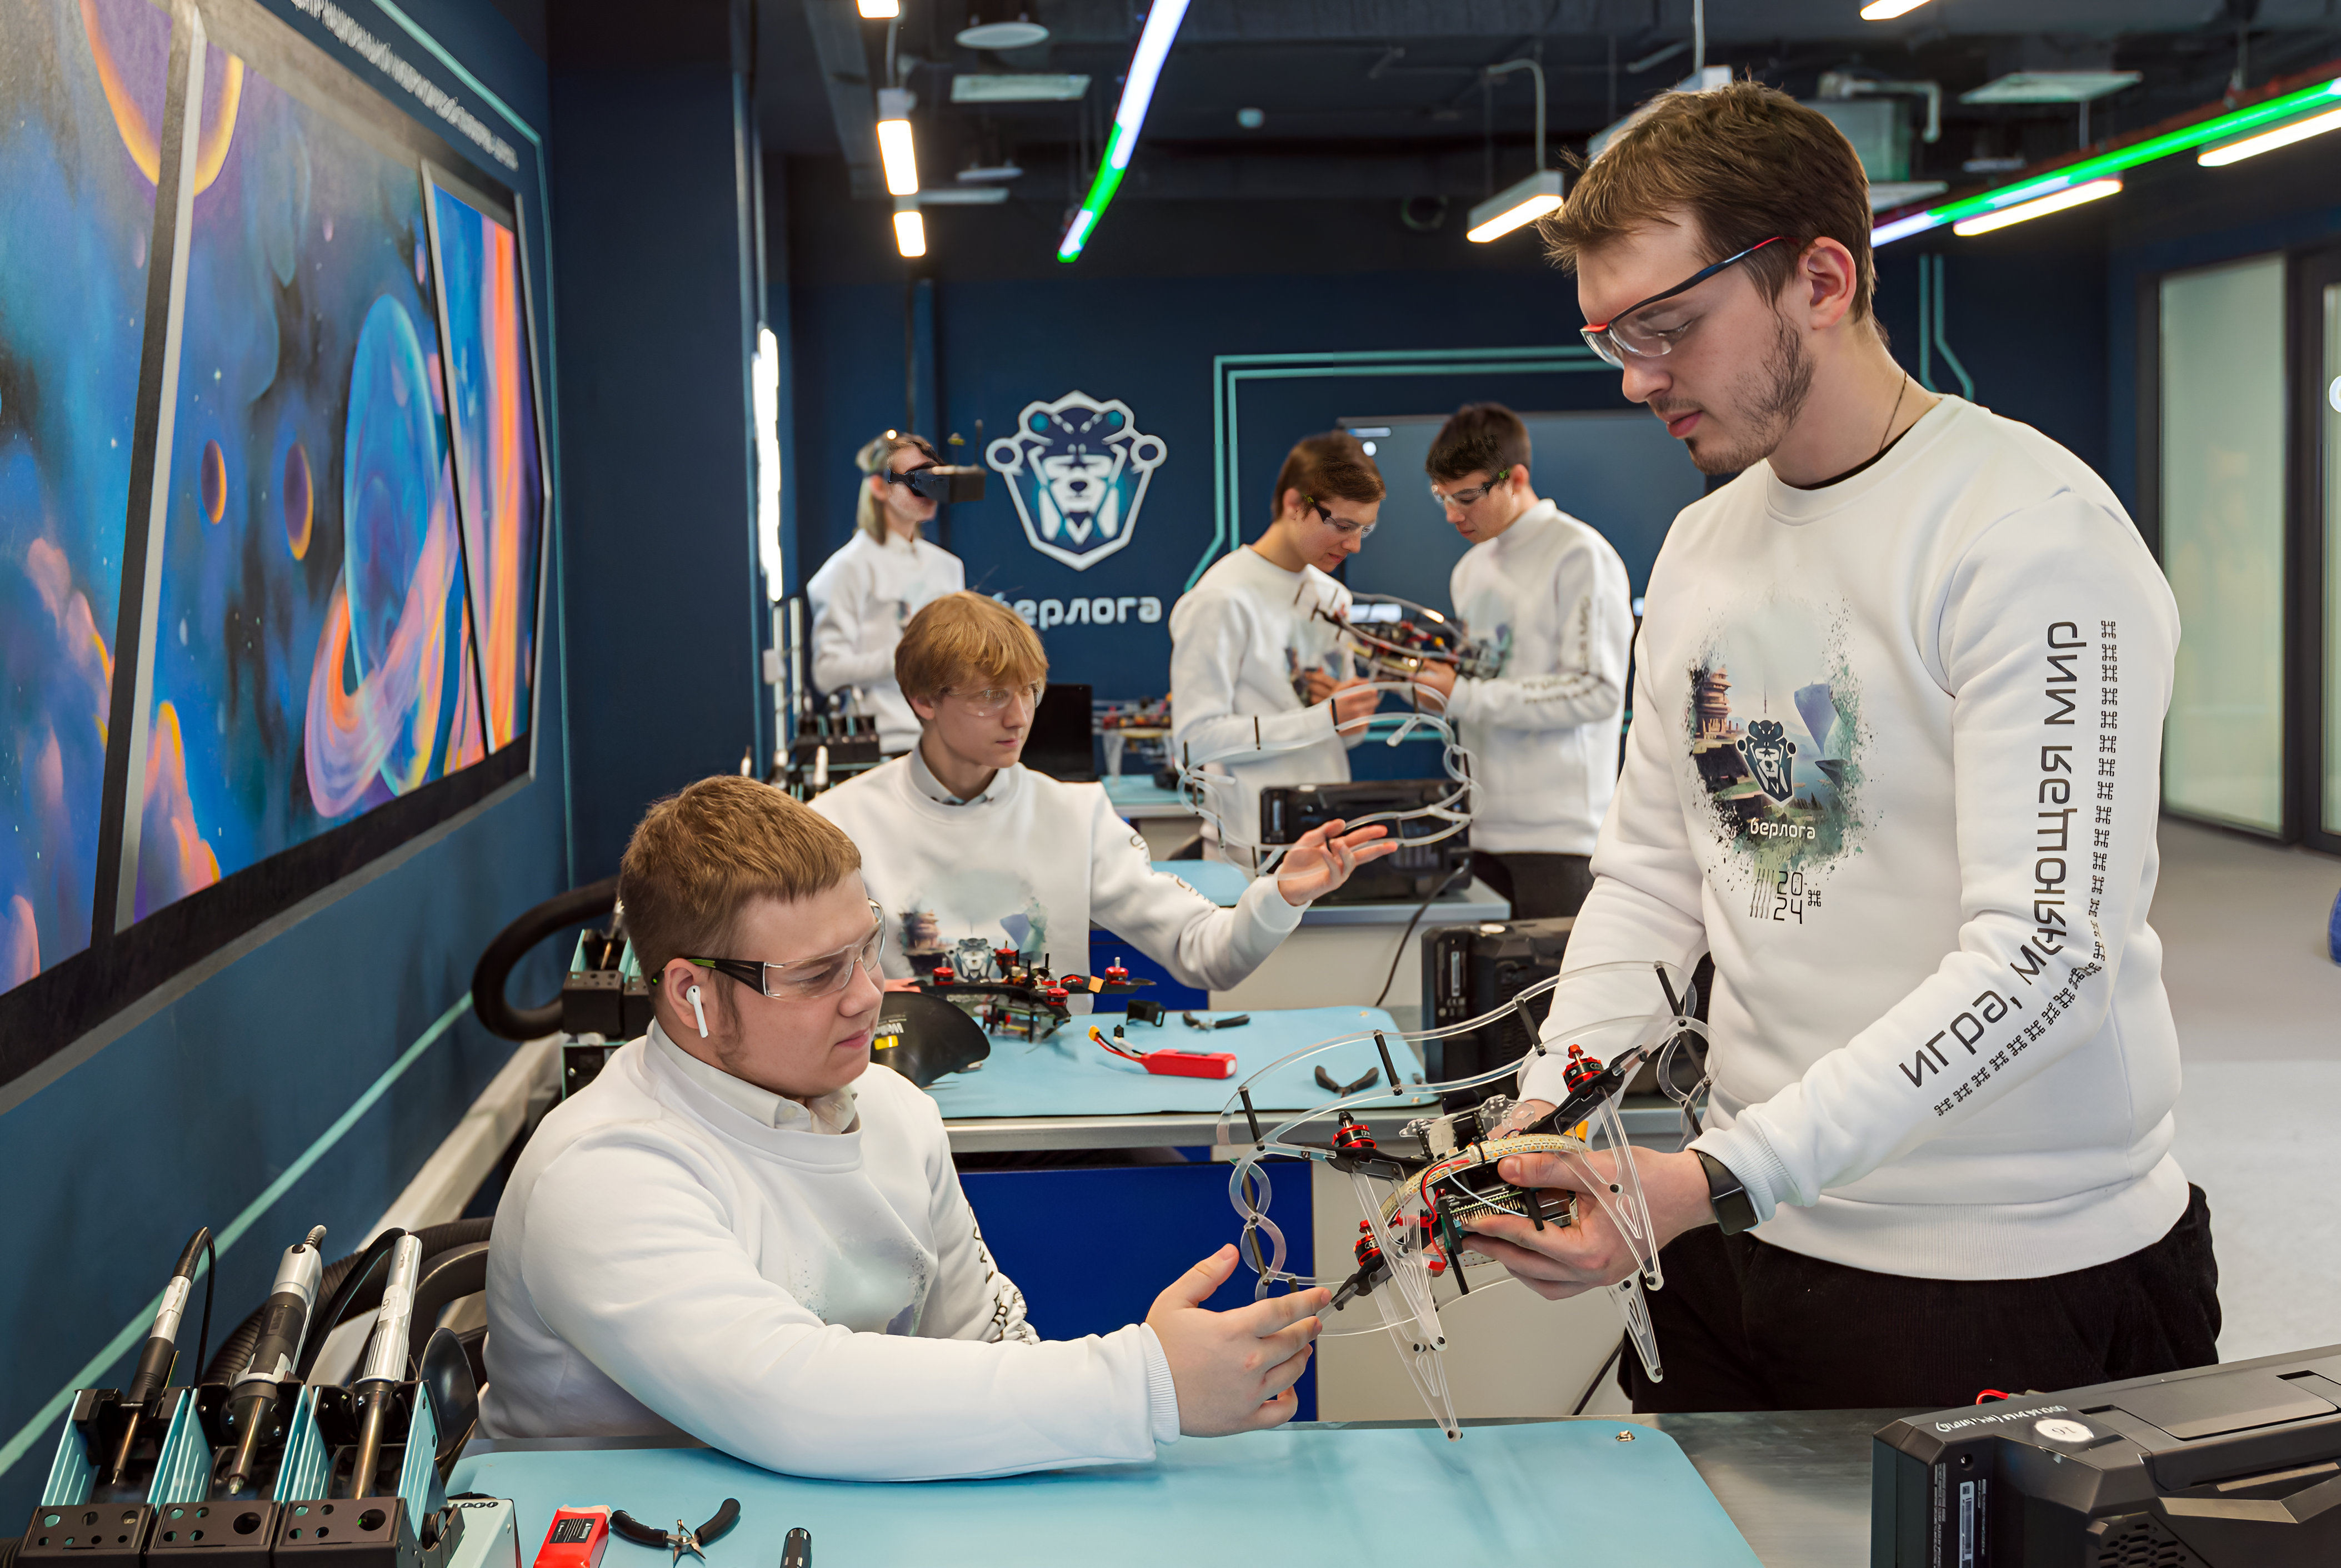
Уникальность уфимского кампуса – в сочетании масштабной научной инфраструктуры с современными цифровыми и креативными форматами. Он одновременно является университетским, исследовательским, индустриальным и городским пространством.
Яркий пример – Центр киберспорта и спортивного программирования «СПАРКС», объединяющий киберспорт, спортивное программирование и деятельность региональной федерации. Центр открыт для студентов и школьников, проводит хакатоны, соревнования и IT-проекты, формируя компетенции в сфере цифровой экономики.

Slide 9
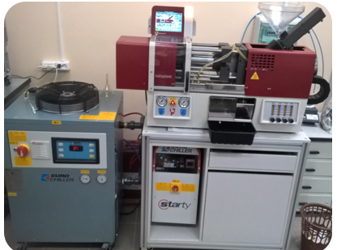
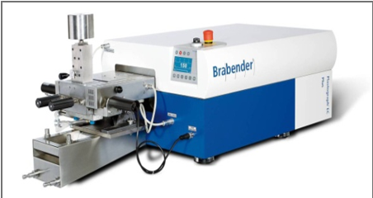
Исследования в кампусе формируются в соответствии с приоритетами научно-технологического развития региона и страны. Основные направления включают биомедицину и генетику, инжиниринг и передовые производственные технологии, цифровую и зелёную химию, а также исследования «новой среды жизни» – экологии, декарбонизации, городской среды и креативных индустрий.
Отдельный акцент сделан на междисциплинарности: проекты объединяют медицину, IT, инженерные науки и цифровые технологии. Это позволяет развивать персонализированную медицину, искусственный интеллект, робототехнику и технологии умных систем с ориентацией на практическое внедрение.

Slide 10




Кампус функционирует как площадка полного инновационного цикла – от фундаментальных исследований до промышленного внедрения. Индустриальные партнёры участвуют в постановке задач, совместных НИОКР, тестировании технологий и подготовке кадров.
Среди ключевых партнёров наших лабораторий: НПП «Полигон», ООО «Газпром Нефтехим Салават», АО «Полиэф», ПАО ОДК УМПО, ГК «Таврос», «Башкирские распределительные тепловые сети», «Лексема» и «Авиватех». Форматы сотрудничества включают совместные лаборатории, консорциумы и образовательные программы.

Slide 11
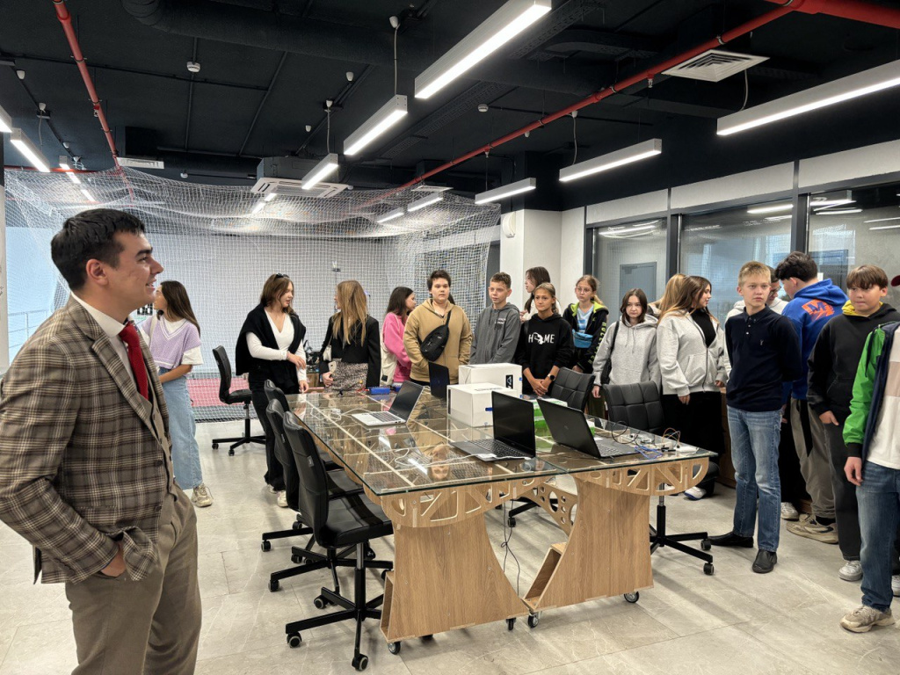
Кампус является одной из крупнейших просветительских площадок региона: его посетили более 200 тысяч человек, проведено свыше 1000 мероприятий. Здесь регулярно проходят лекции, научные фестивали, хакатоны, экскурсии для школьников и дни карьеры.
Особое внимание уделяется работе со школьниками 6–11 классов, которые знакомятся с лабораториями, исследовательскими направлениями и профессиями будущего. Кампус также объединяет пространства Российского общества «Знание», РГО, РВИО и РИО, формируя федеральную просветительскую инфраструктуру.

Slide 12


Slide 13
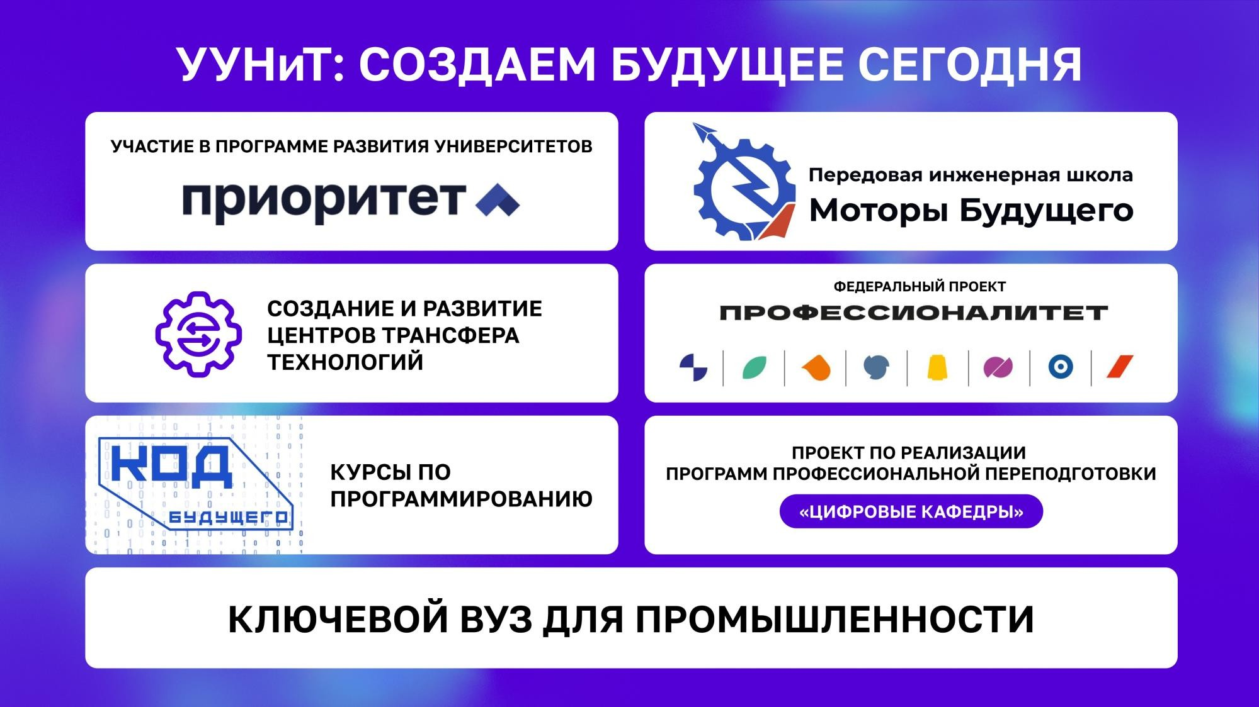

Slide 14
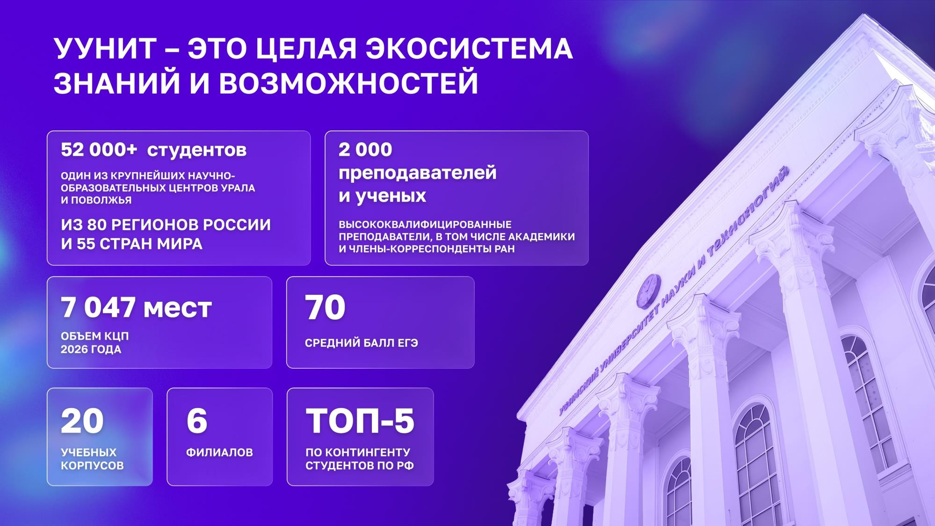

Slide 15
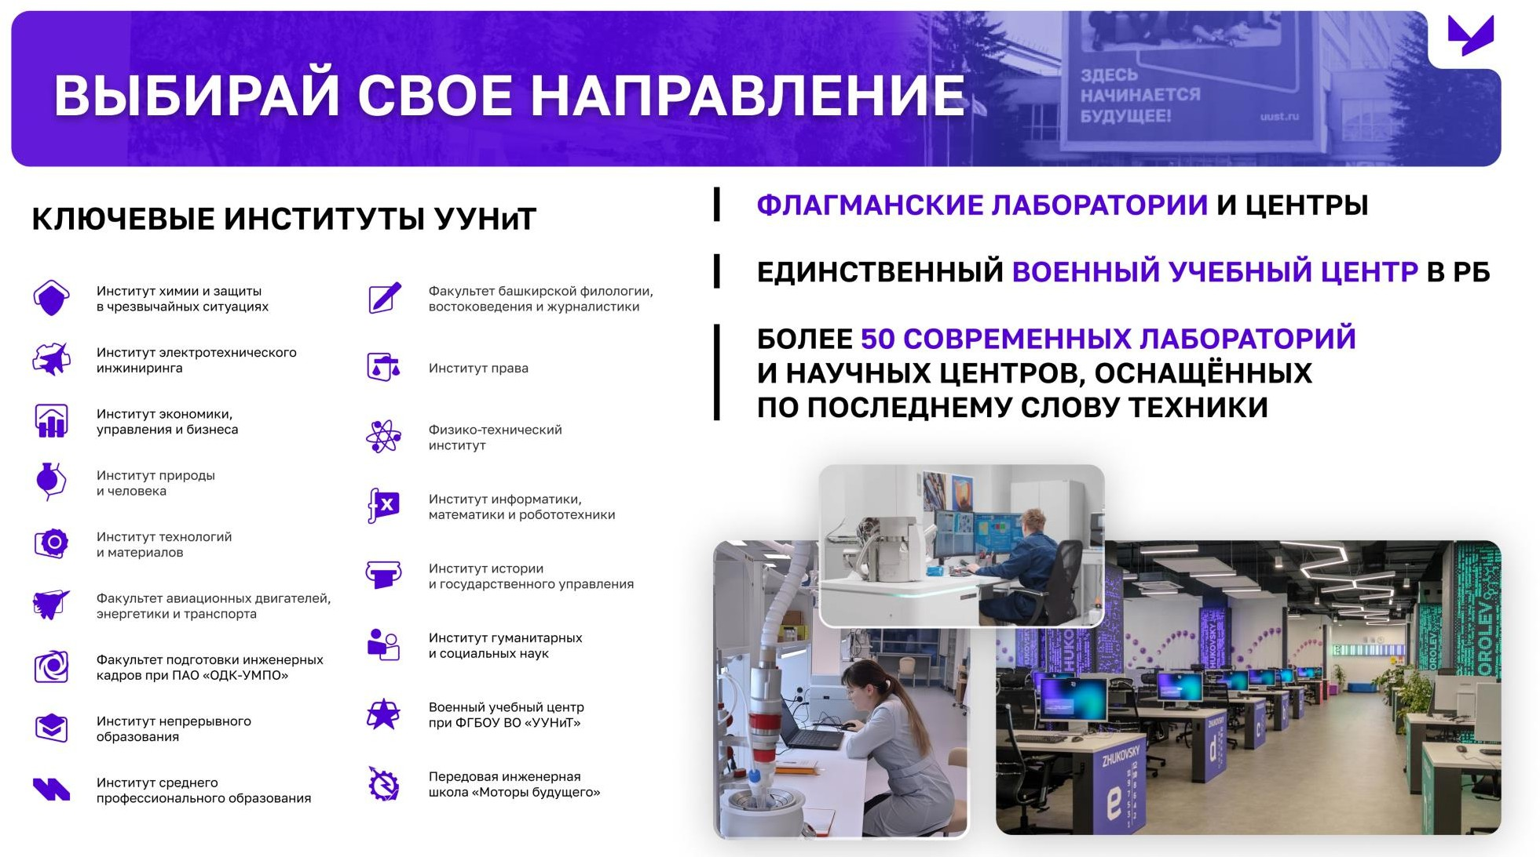

Slide 16
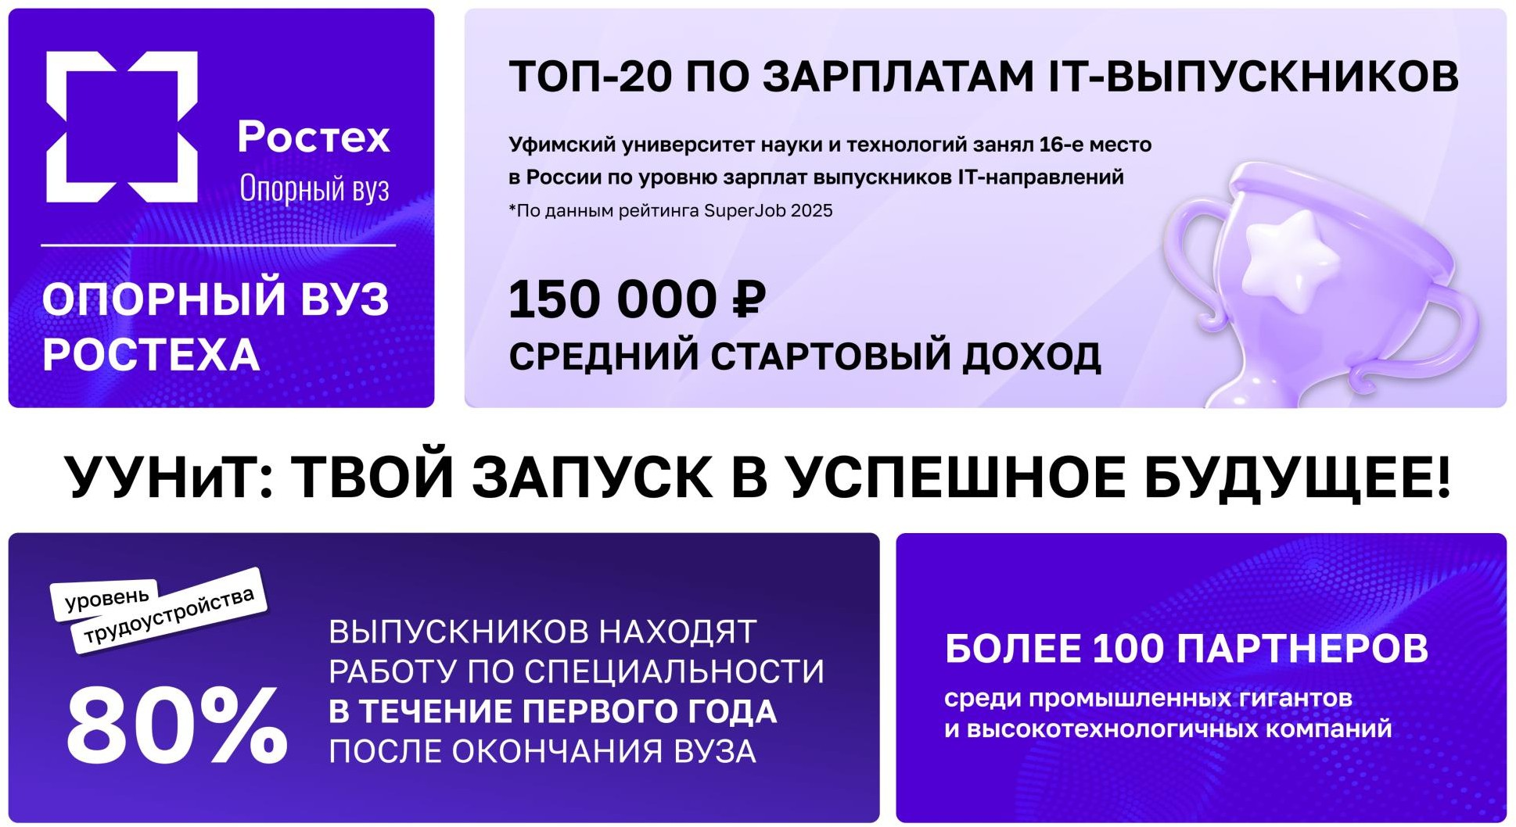

Slide 17
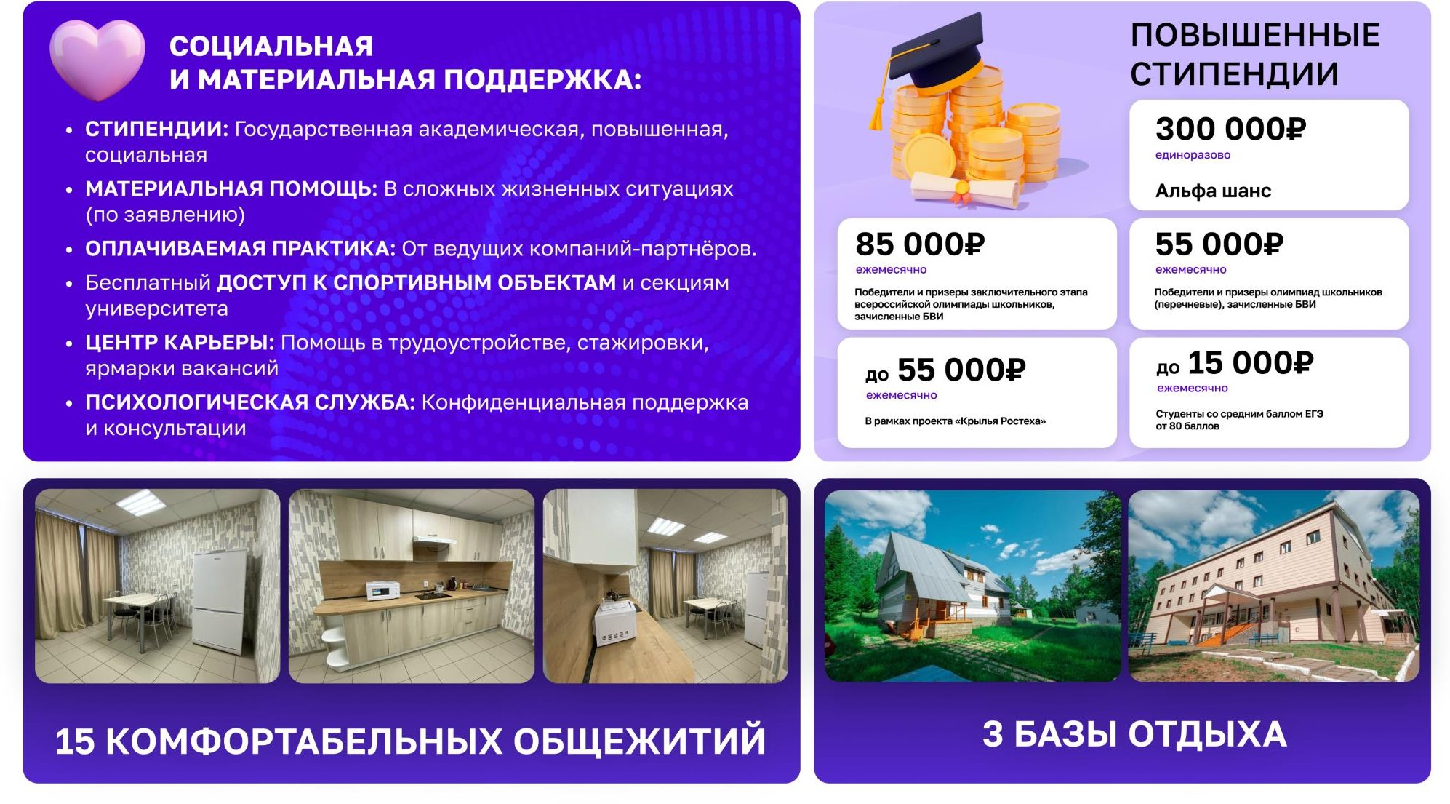

Slide 18
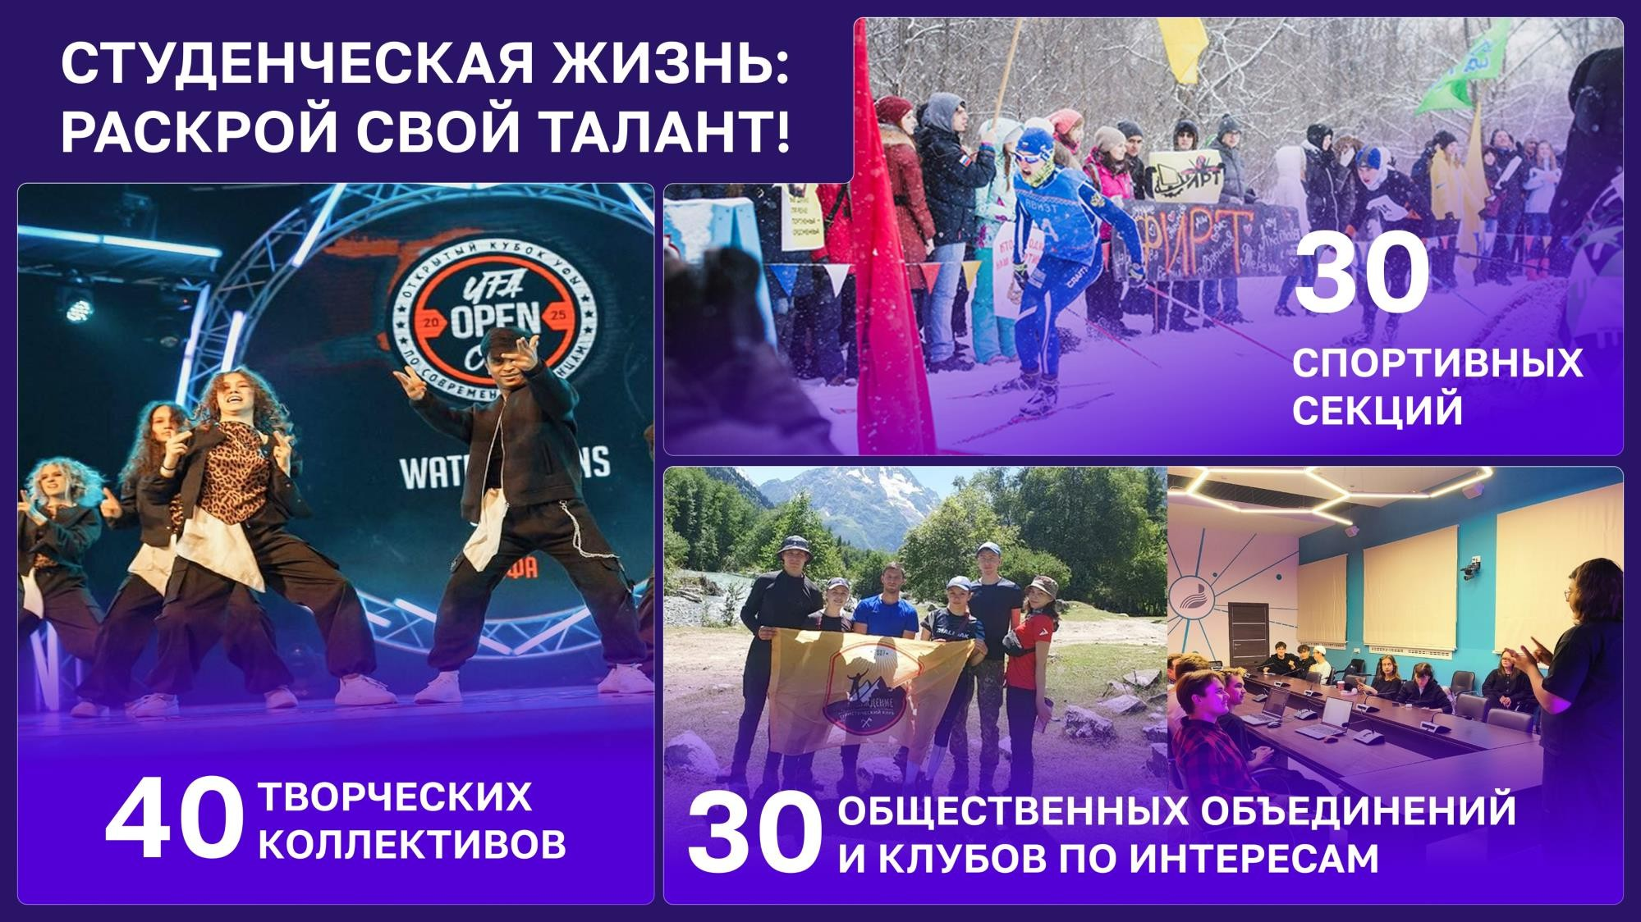

Slide 19
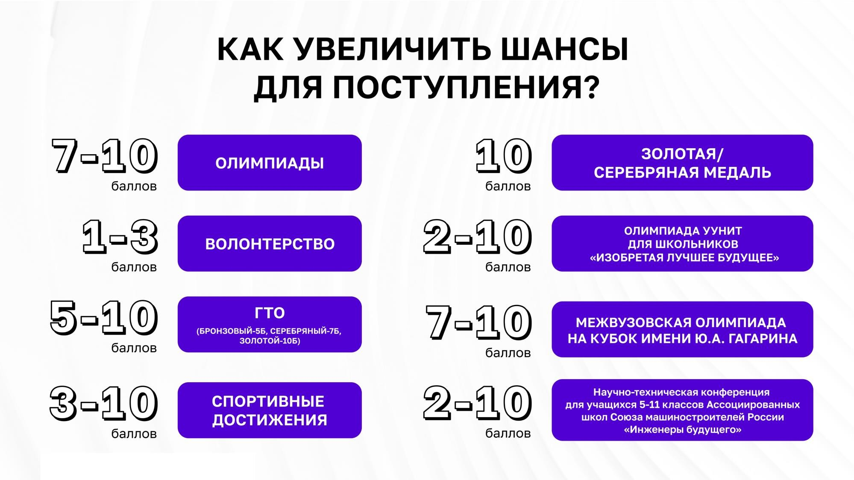

Slide 20

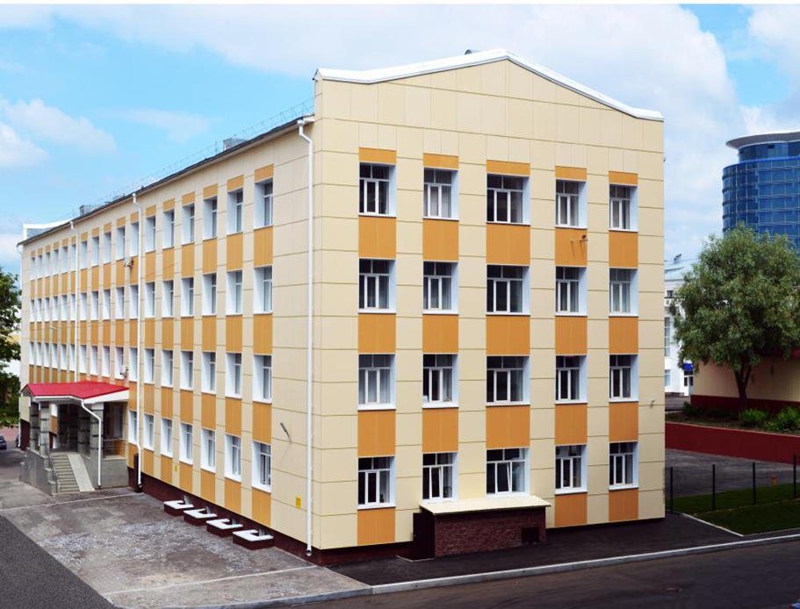
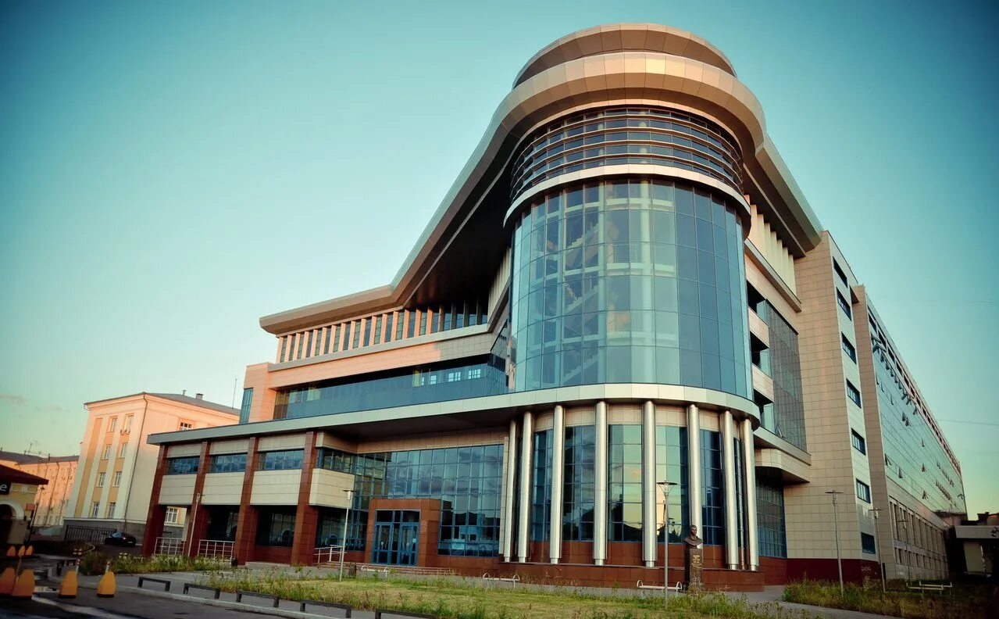
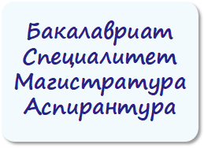
ИНСТИТУТ ХИМИИ И ЗАЩИТЫ
В ЧРЕЗВЫЧАЙНЫХ СИТУАЦИЯХ

Slide 21
7 кафедр
Современные лаборатории
Аналитической химии
«Прототипирование технологий органического синтеза» совместно с ООО «Газохим Инжиниринг»
Безопасности производства и промышленной экологии
Орган по валидации и верификации парниковых газов
Высокомолекулярных соединений
и общей химической технологии
Лаборатория энантиоселективных сорбционных процессов
Органической и биоорганической химии
Неорганической и технической химии
Лаборатория «Электрохимические сенсоры и сенсорные системы»
Пожарной безопасности
Студенческое конструкторское бюро «Safety Lab»
Лаборатория рециклинга и модификации полимеров
Физической химии и химической экологии

Slide 22
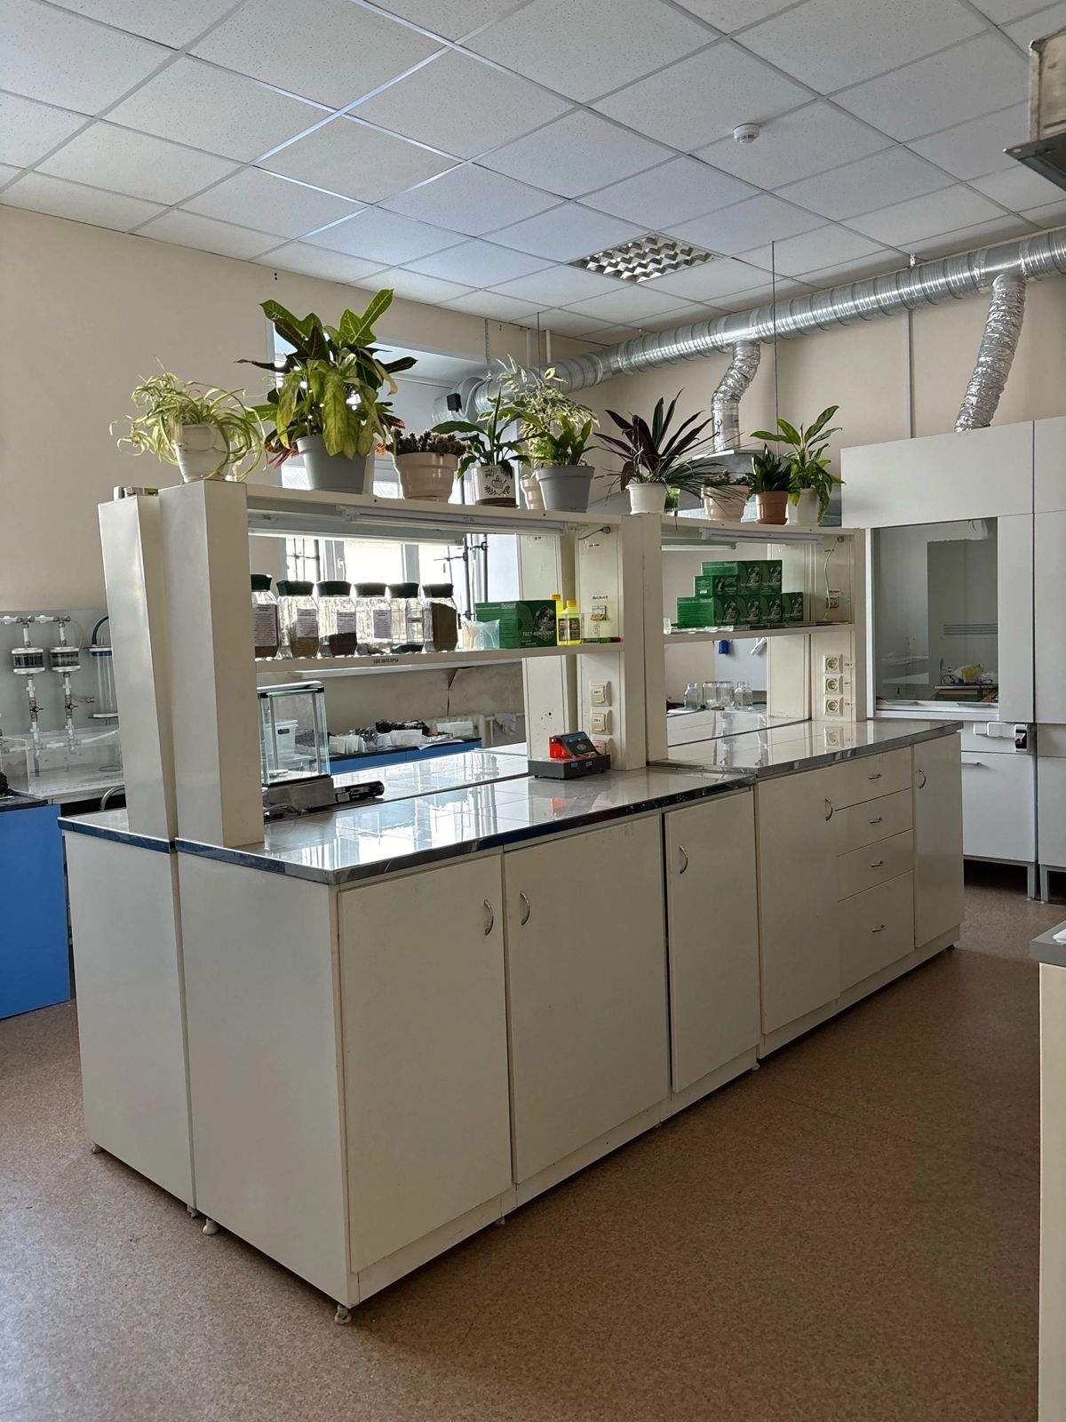
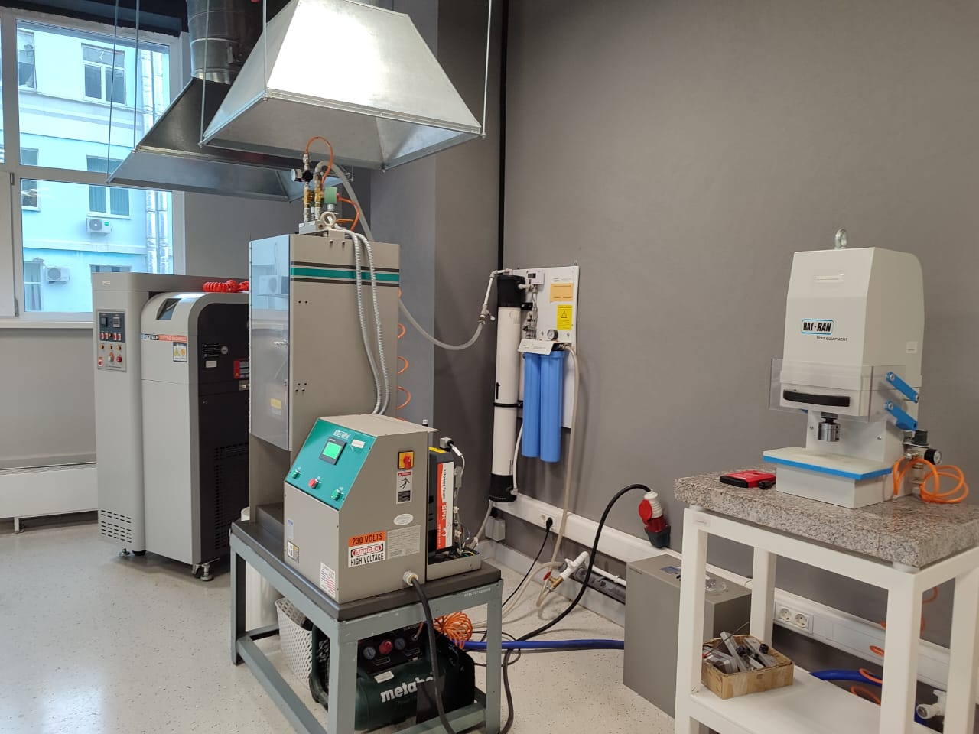
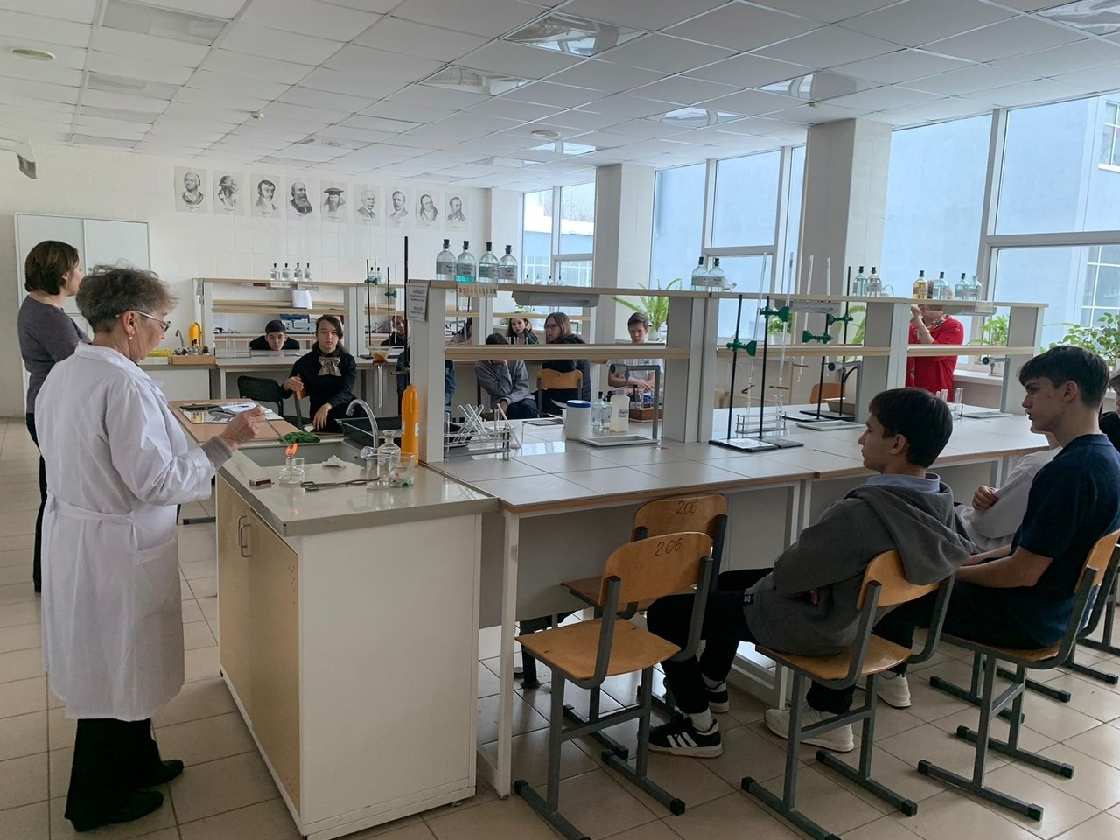
Лаборатории института
Кафедра Неорганической и технической химии
Лаборатория рециклинга и модификации полимеров
в Межвузовском Кампусе
Лаборатория Промышленной экологии

Slide 23
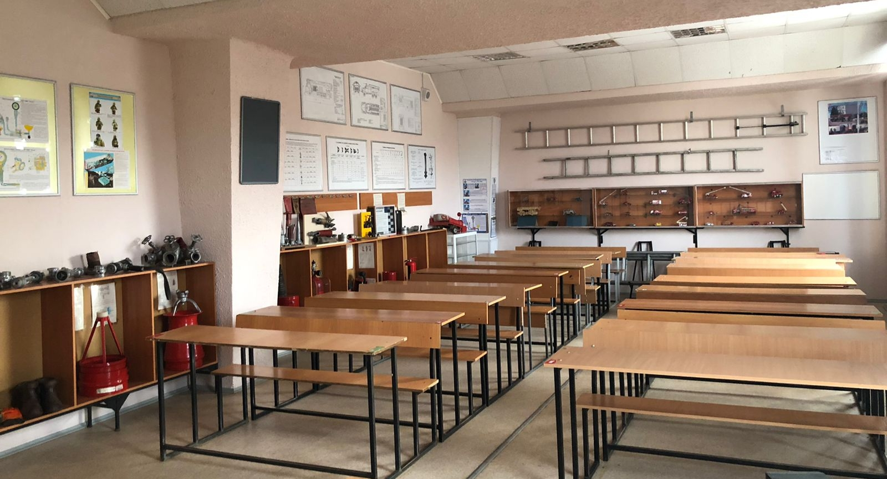
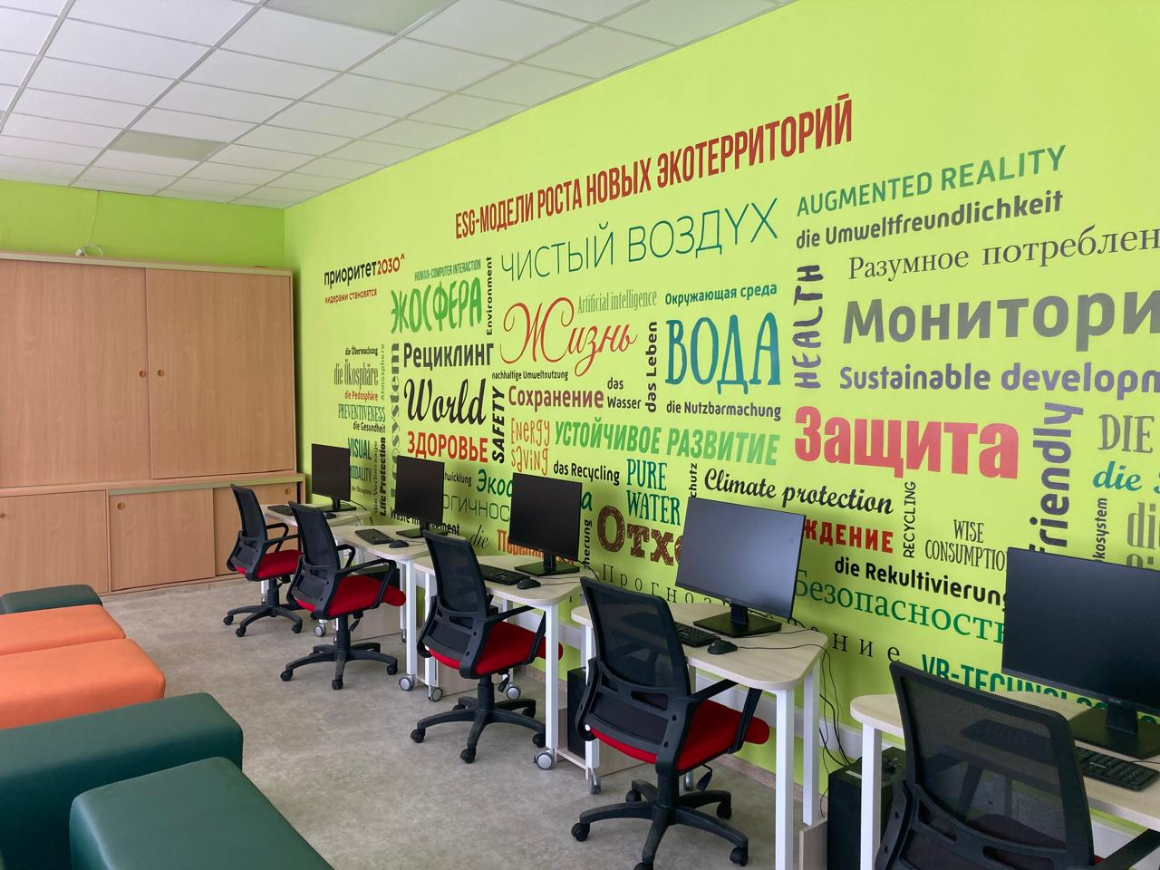
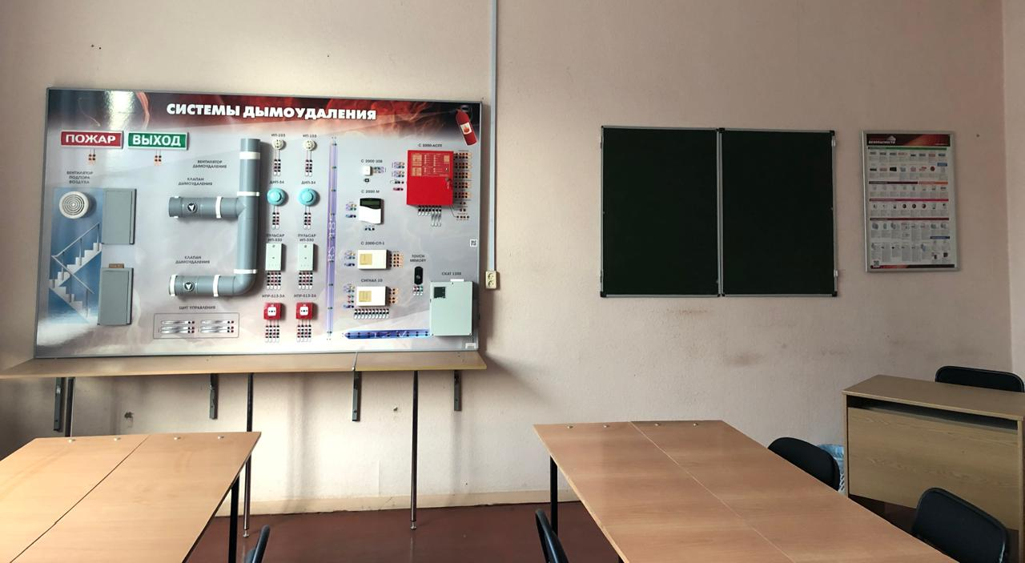
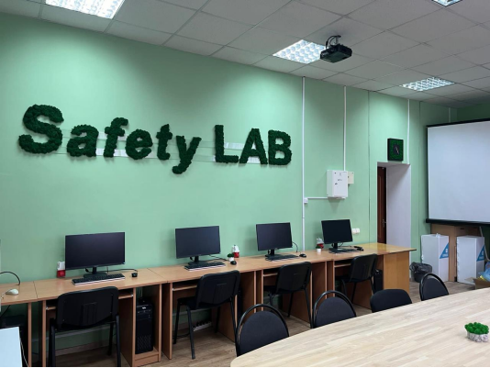
Эколаборатория использования рециклинговых и иммерсивных технологий в безопасности
Кафедра Пожарной безопасности
23

Slide 24



ИНСТИТУТ ХИМИИ И ЗАЩИТЫ
В ЧРЕЗВЫЧАЙНЫХ СИТУАЦИЯХ
228 бюджетных мест бакалавриата и специалитета
3 кластера
инженерный кластер:
- химическая технология энергонасыщенных материалов и изделий (цифровая химия, спец.)
- химическая технология (технология и переработка полимеров) (бак.)
классическая химия:
- фундаментальная и прикладная химия (спец.)
- химия (бак.)
- химия, физика и механика материалов (бак.)
безопасность:
-техносферная безопасность (бак.)
-пожарная безопасность (спец.)
-землеустройство и кадастры (бак.)

Slide 25
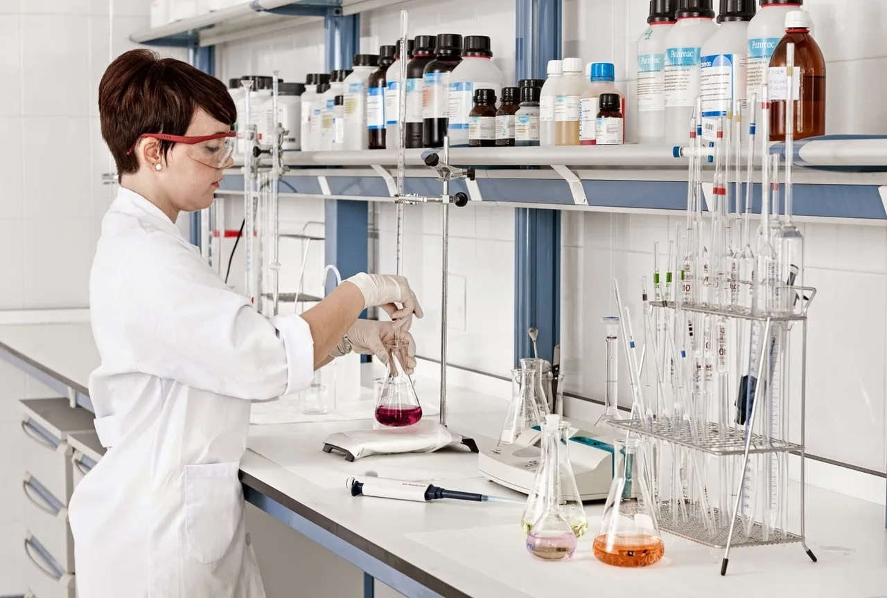
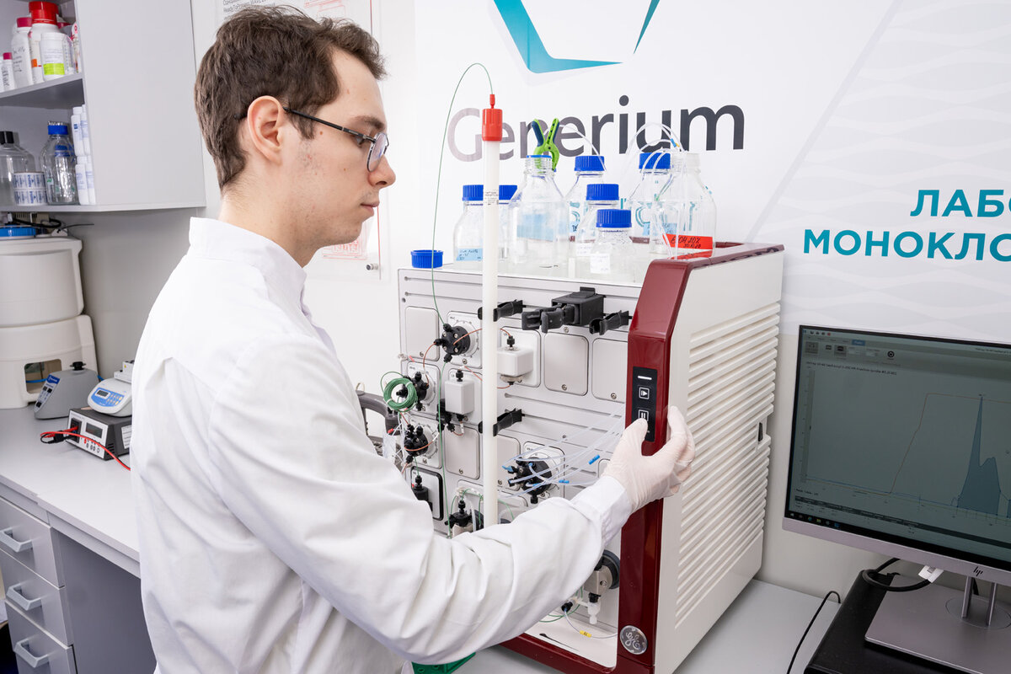
Кем могут работать выпускники?
Фундаментальная и прикладная химия/химия
Химик
Лаборант
Химик-аналитик
Преподаватель
Инженер-исследователь
Менеджер по продаже химических реактивов

Slide 26
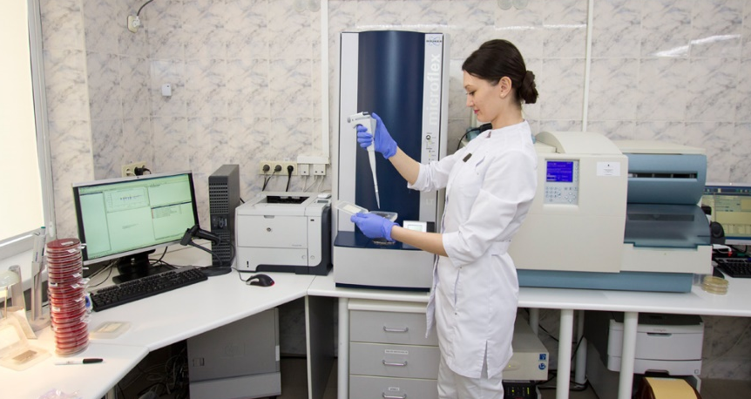
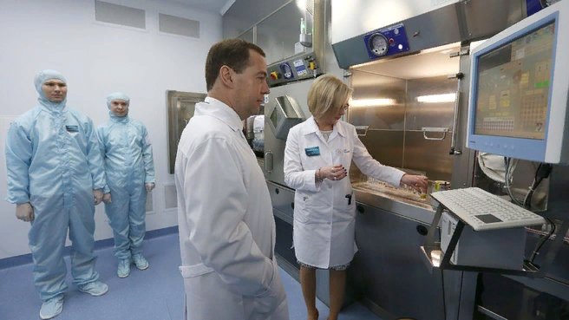
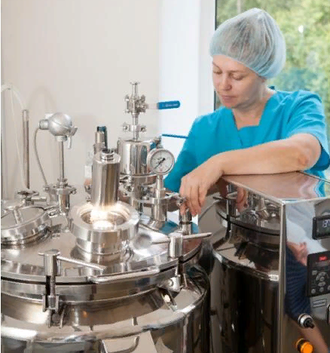
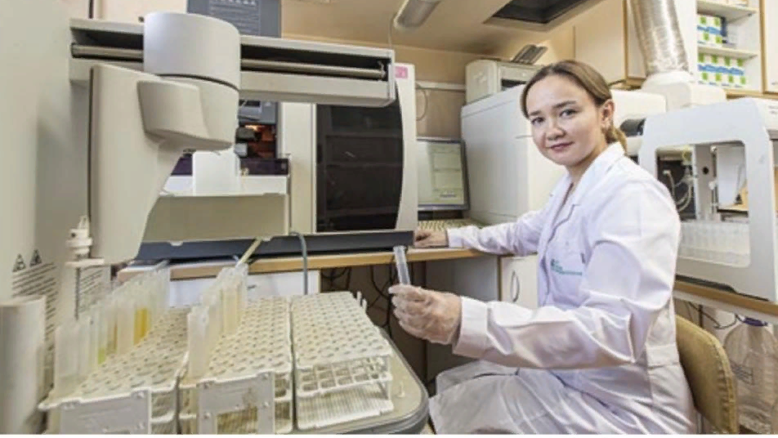
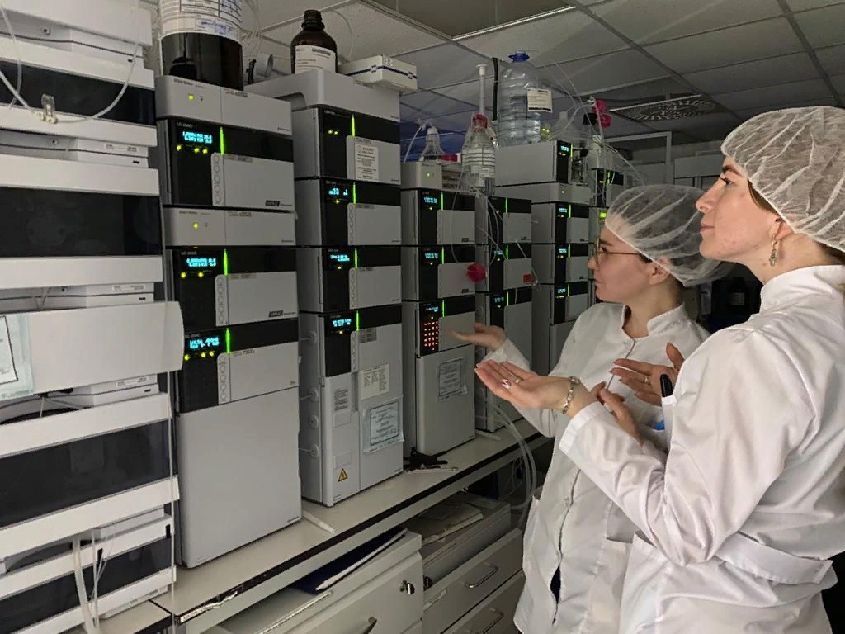
Выпускники-химики
Центр ядерной медицины
ОАО «УЗЭМИК»
Центр гигиены и эпидемиологии
OOO «Фармстандарт»
НПО «Иммунопрепарат»

Slide 27
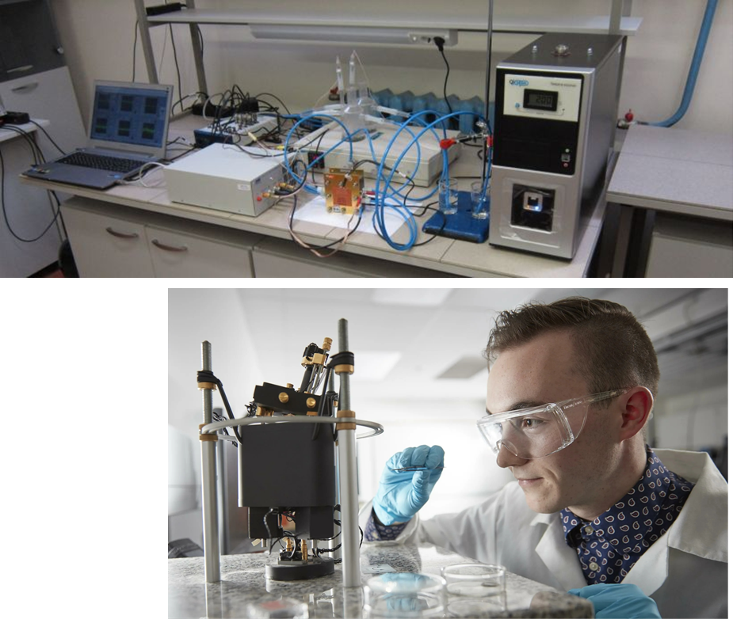
Кем могут работать выпускники?
Химия, физика и механика материалов
Инженер-материаловед;
Инженер-композитчик;
Нанотехнолог;
Химик-технолог;
Лаборант по физико-механическим испытаниям;
Проектировщик наноматериалов;
Материаловед-исследователь;

Slide 28
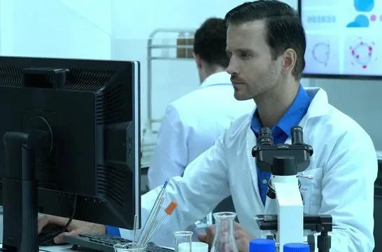

Кем могут работать выпускники?
Химическая технология энергонасыщенных материалов и изделий (цифровая химия)
Технолог-программист
Химик-технолог
Химик-аналитик
Инженер-исследователь
Лаборант-химик
Специалист по машинному обучению

Slide 29
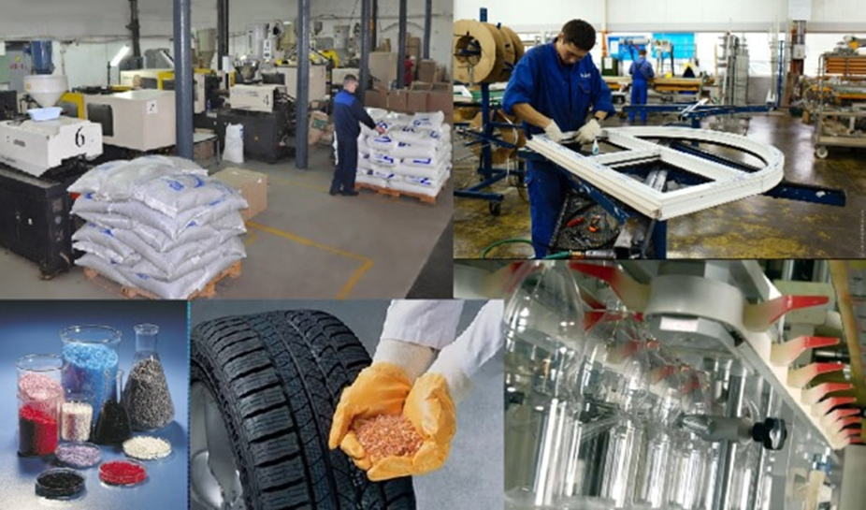
Кем могут работать выпускники?
Химическая технология
(профиль: технология и переработка полимеров)
Инженер-технолог
Химик-технолог
Инженер-исследователь
Лаборант по физико-механическим испытаниям
Инженер-химик
Менеджер по качеству на производстве

Slide 30
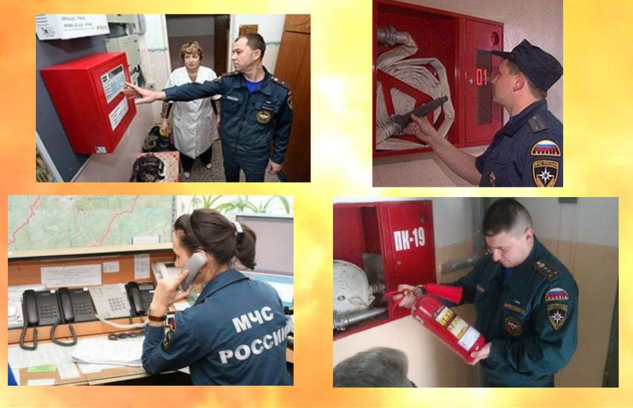
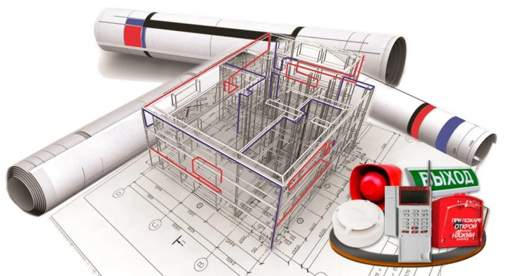
Кем могут работать выпускники?
Пожарная безопасность
Инспектор по пожарной безопасности
Аудитор по пожарной безопасности
Инженер-проектировщик
Инженер-исследователь в области пожарной безопасности
Инженер по охране труда и пожарной безопасности

Slide 31



Кем могут работать выпускники?
Техносферная безопасность
Специалист по обеспечению
промышленной безопасности
Инженер-проектировщик
Инженер по охране труда
Инженер по чрезвычайным ситуациям
Специалист по охране окружающей среды
Инженер-эколог
Риск-менеджер

Slide 32

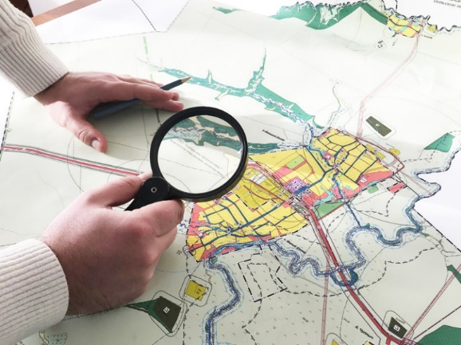
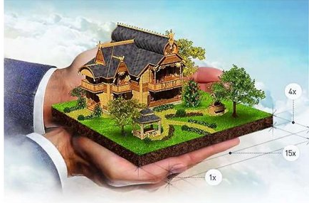
Кем могут работать выпускники?
Землеустройство и кадастры (заочное направление)
землеустроитель (учёт, оценка и мониторинг земель)
геодезист (измерения на местности, обработка данных и создание карт, планов и цифровых моделей земной поверхности)
кадастровый инженер (техническая работа с недвижимостью и земельными участками)
оценщик недвижимости (рыночная, кадастровая или иная стоимость объектов недвижимости)

Slide 33
Предметы ЕГЭ Специалитет (5 лет)
Направление подготовки | Форма обучения | Предметы ЕГЭ
Пожарная безопасность | очная | Русский язык Математика Химия/физика/информатика
Фундаментальная и прикладная химия (Высокомолекулярные соединения, биоорганическая химия, аналитическая химия, физическая химия) | очная | Русский язык Химия 3)Математика/биология/физика/ /информатика
Химическая технология энергонасыщенных материалов и изделий (цифровая химия) | очная | Русский язык Химия Математика/физика/информатика

Slide 34
Предметы ЕГЭ Бакалавриат (4 года)
Направление подготовки | Форма обучения | Предметы
Техносферная безопасность | очная заочная | Русский язык Математика Химия/физика/информатика
Химия | очная | 1) Русский язык 2) Химия 3)Матем./биология/физика/информатика
Химическая технология (технология и переработка полимеров) | очная заочная | 1) Русский язык 2) Химия 3) Математика/физика/информатика
Химия, физика и механика материалов | очная | 1) Русский язык 2) Химия 3)Матем./биология/физика/информатика
Педагогическое образование (химия, биология) | очная | 1) Русский язык 2) Биология 3) Тест
Землеустройство и кадастры | заочная | 1) Русский язык 2) Математика 3) Физика/география/химия/информатика

Slide 35










Крупные партнеры-работодатели

Slide 36
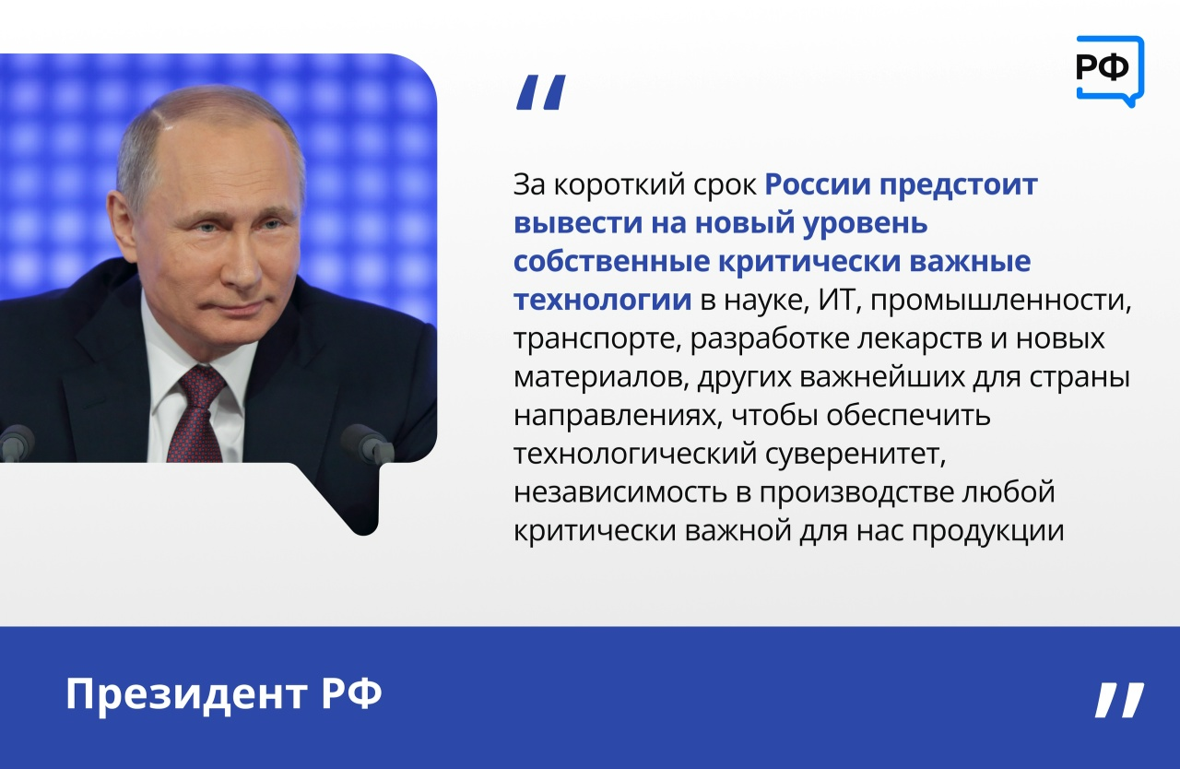

Slide 37
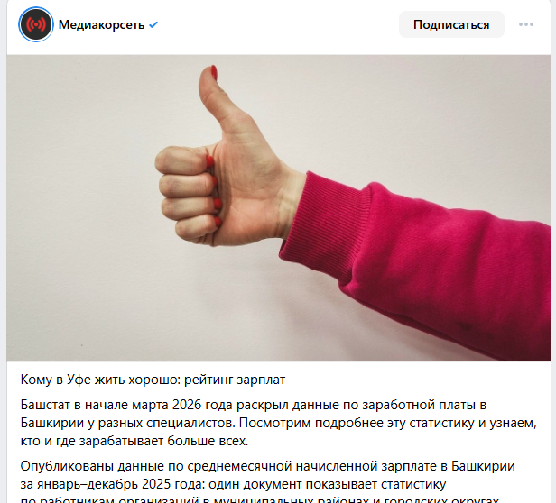
Самый высокий уровень заработной платы в республике традиционно наблюдается в добывающих и обрабатывающих производствах, а также в сферах, связанных с высокими технологиями и финансами.
Абсолютный лидер — производство кокса и нефтепродуктов со средней зарплатой ₽126`067,5. На сопоставимом уровне находится сфера научных исследований и разработок — ₽126`246,8.
Высокие заработки также зафиксированы в:
добыче полезных ископаемых — ₽114`215,7; производстве химических веществ и химических продуктов — ₽104`094; области информации и связи — ₽103`102,7; финансовой и страховой деятельности — ₽102`311,5; производстве компьютеров, электронных и оптических изделий — ₽101`080,4; производстве электрического оборудования — ₽101`004; производстве прочих транспортных средств и оборудования — ₽101`222,6.
https://m.vk.com/wall-25307495_107048

Slide 38
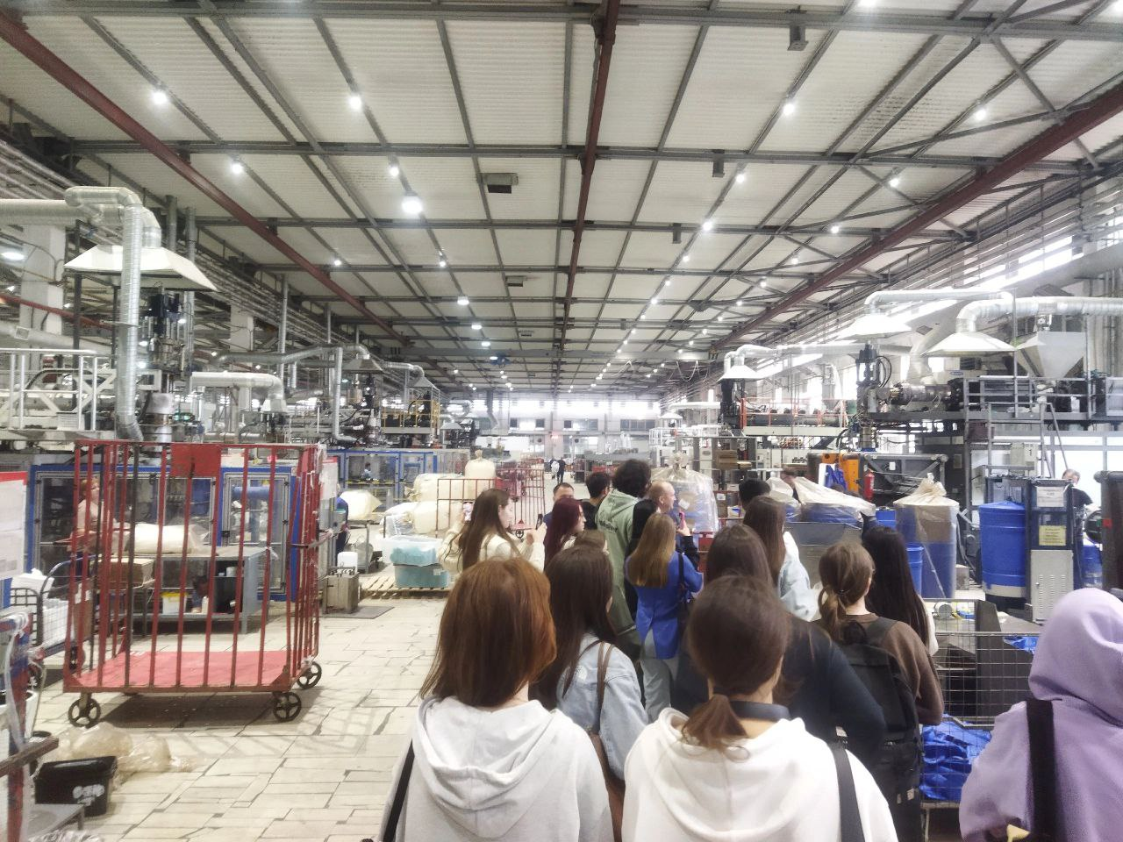
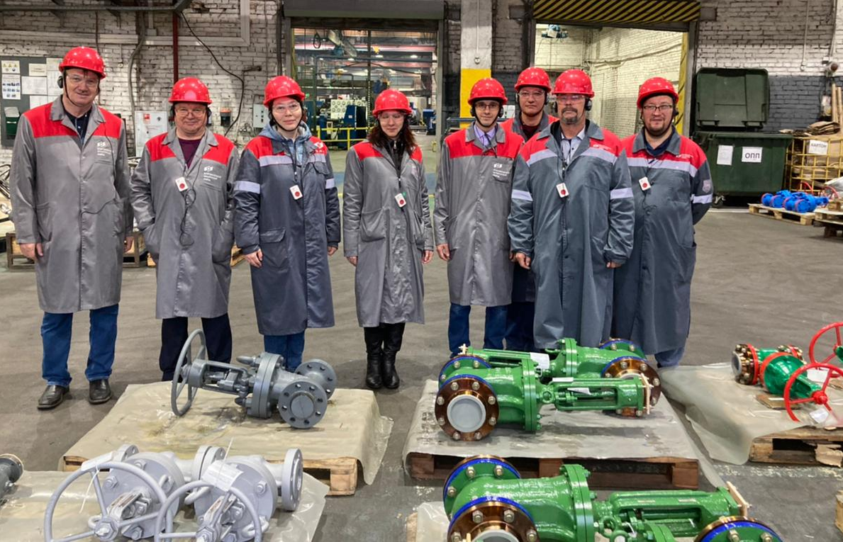
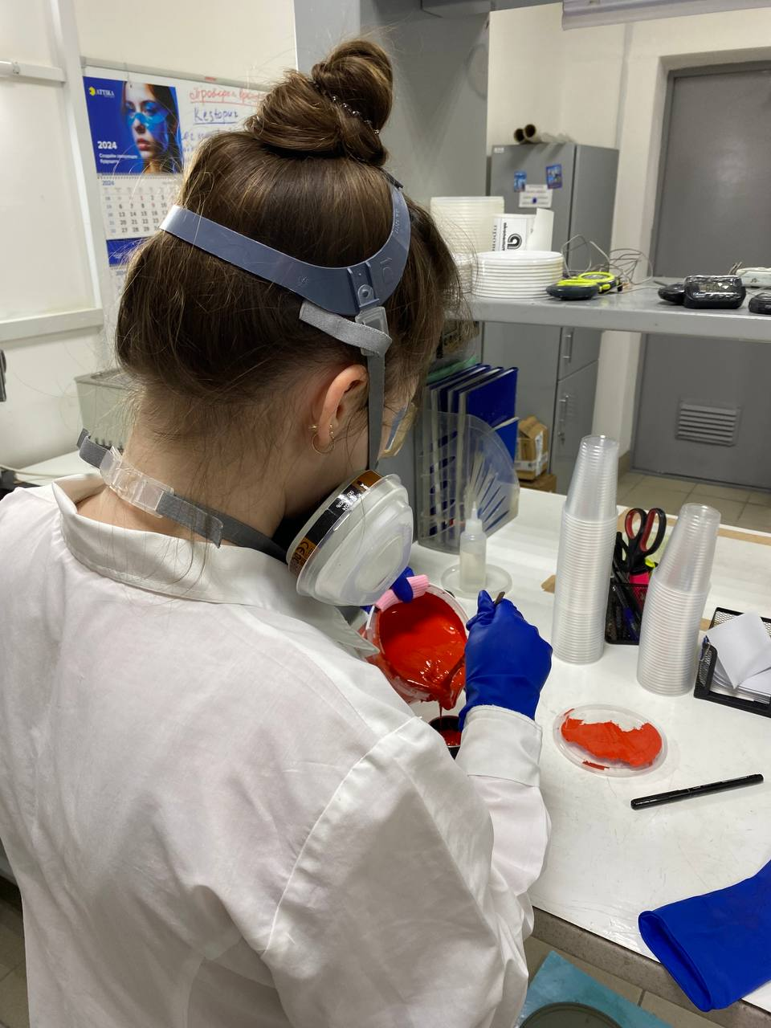
Оплачиваемые летние практики
«Акополимер»
«Ласселсбергер»
«Альтернатива»

Slide 39

Научная карьера
Магистратура
Аспирантура
Химия. Медицинская и фармацевтическая химия
Химия. Новые материалы в нефтехимии и других отраслях
Экология и природопользование
Химическая технология. Технология и переработка полимеров
Техносферная безопасность
Материаловедение и технология материалов
Геоэкология
Техноферная безопасность
Высокомолекулярные соединения
Физическая химия
Органическая химия
Аналитическая химия

Slide 40
Дополнительная стипендия для студентов 1 курса
ОПИСАНИЕ | НАДБАВКА К ОСНОВНОЙ СТИПЕНДИИ
Средний балл ЕГЭ за текущий год составил: от 80 до 84,99 баллов | 3 000 руб.
Средний балл ЕГЭ за текущий год составил: от 85 до 89,99 баллов | 5 000 руб.
Средний балл ЕГЭ за текущий год составил: от 90 и выше | 10 000 руб.
Победители и призеры олимпиад школьников, проводимых в порядке, установленном Минобрнауки России, зачисленным без вступительных испытаний | 50 000 руб.
Победители и призеры заключительного этапа всероссийской олимпиады школьников, члены участвовавших в международных олимпиадах по общеобразовательным предметам сборных команд Российской Федерации, сформированных в порядке, установленном Минобрнауки России, зачисленным без вступительных испытаний | 80 000 руб.
30

Slide 41
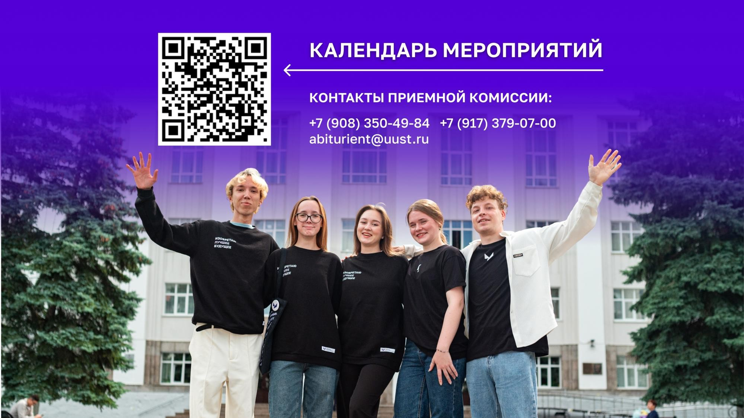

Slide 42
Из предложенного перечня веществ выберите окислитель и восстановитель, между которыми в щелочной среде протекает окислительно-восстановительная реакция с образованием смеси двух солей. В ответ запишите уравнение только одной из возможных окислительно-восстановительных реакций с участием выбранных веществ. Составьте электронный баланс (запишите уравнения процессов окисления и восстановления), укажите окислитель и восстановитель.
Фосфин
Серная кислота
Силикат натрия
Перманганат калия
Нитрат кальция
Гидроксид калия
Допустимо использование водных растворов веществ.

Slide 43
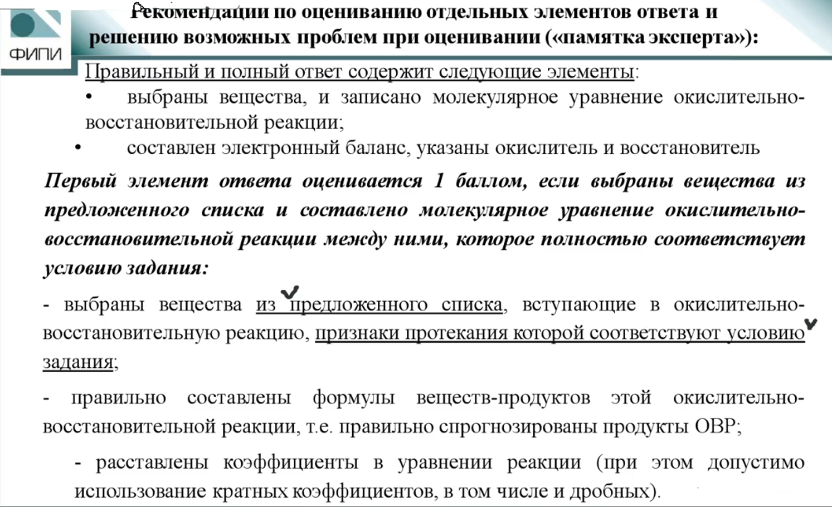

Slide 44
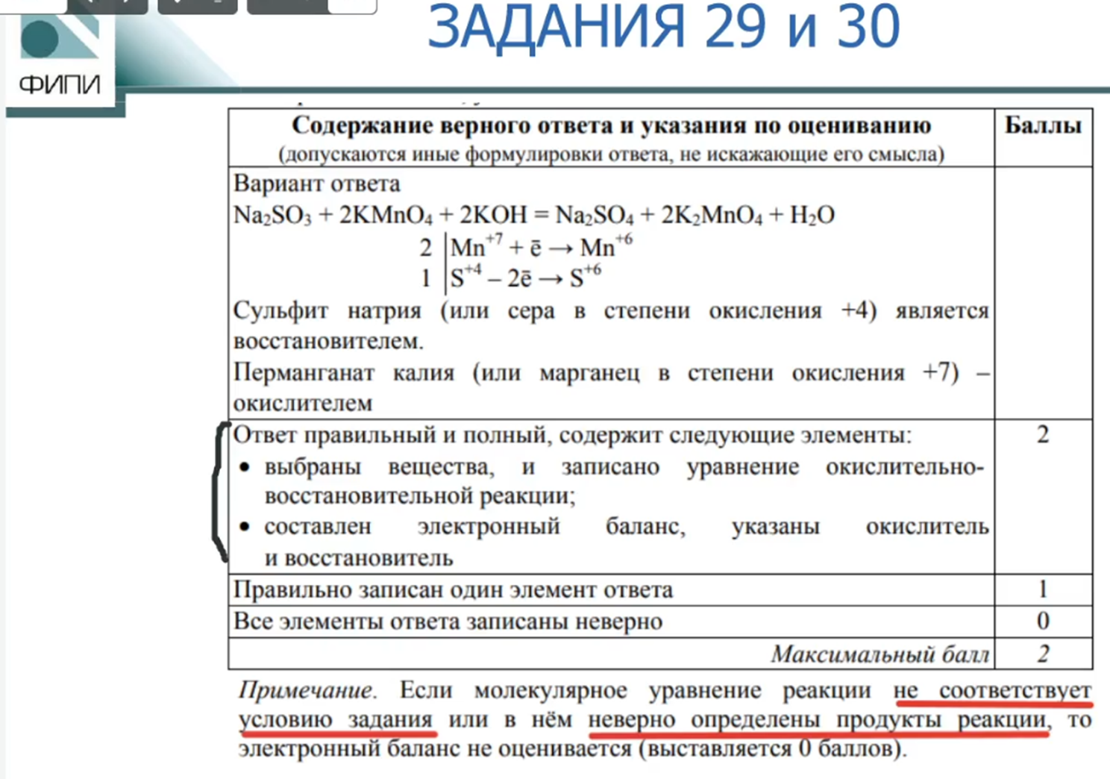

Slide 45


Slide 46
Также характерные ошибки в задании 29 (ОВР — окислительно-восстановительная реакция) ЕГЭ по химии связаны с составлением уравнения и оформлением электронного баланса.
Ошибки при записи уравнения реакции
• Неверные продукты реакции: Неправильный учет среды раствора (кислая, нейтральная, щелочная), из-за чего продукты восстановления/окисления определены с ошибкой.
• Лишние уравнения: Написание двух и более уравнений вместо одного требуемого по условию (эксперты оценивают только первое, если оно неверное, или снижают баллы за лишнюю информацию).
• Нарушение коэффициентов: Несбалансированное уравнение или арифметические ошибки при расстановке коэффициентов.

Slide 47
Ошибки при оформлении электронного баланса
• Путаница со знаками и форматом степени окисления / заряда: Запись знака «плюс» или «минус» перед цифрой вместо правильного формата для степени окисления
• Ошибки в числе электронов: Неправильное количество отданных или принятых электронов в полуреакциях (неучтенные индексы у атомов, например, у галогeнов
• Неверное определение ролей: Перепутали окислитель и восстановитель (или написали сам процесс вместо названия роли).
• Отсутствие связи баланса и уравнения: Коэффициенты в электронном балансе не соответствуют коэффициентам, поставленным в самом уравнении реакции.

